Slide 2
Μάθημα: VET- E4
Ενότητα: Οριζόντιες δεξιότητες
Διδακτική Ενότητα: Ψηφιακές Δεξιότητες
Συγγραφέας: ReadLab

Slide 3
Περιεχόμενα
Τι είναι η ψηφιακή έρευνα;
Εργαλεία για την ψηφιακή έρευνα
Τεχνητή νοημοσύνη και ψηφιακή έρευνα
Απειλές στον κυβερνοχώρο

Slide 4


Τι είναι η ψηφιακή έρευνα;
Η ψηφιακή έρευνα περιλαμβάνει τη χρήση ψηφιακών εργαλείων και τεχνολογιών για τη διεξαγωγή και τη διευκόλυνση της έρευνας.
Αυτό περιλαμβάνει τη συλλογή και ανάλυση δεδομένων μέσω διαδικτυακών ερευνών και ανάλυσης μεγάλων δεδομένων, την πρόσβαση σε πληροφορίες μέσω ψηφιακών βιβλιοθηκών και βάσεων δεδομένων, τη συνεργασία με τη χρήση πλατφορμών που βασίζονται στο νέφος και τη διάδοση των ευρημάτων μέσω ψηφιακών δημοσιεύσεων όπως ηλεκτρονικά περιοδικά και ιστολόγια.
Η ψηφιακή έρευνα ενισχύει την αποτελεσματικότητα, το πεδίο εφαρμογής και την προσβασιμότητα της έρευνας, επιτρέποντας την πιο ολοκληρωμένη ανάλυση και την ευρύτερη διάδοση των αποτελεσμάτων.

Slide 5
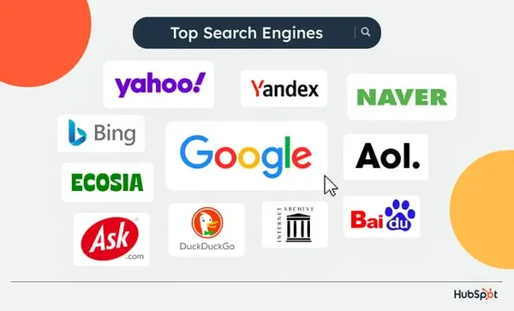
Εργαλεία για την ψηφιακή έρευνα
Η ψηφιακή έρευνα διαθέτει ένα ευρύ φάσμα εργαλείων και μεθόδων που βοηθούν στη συλλογή, ανάλυση και παρουσίαση δεδομένων.
Τα πιο συνηθισμένα εργαλεία και μέθοδοι που χρησιμοποιούνται στην ψηφιακή έρευνα περιλαμβάνουν τις μηχανές αναζήτησης.
Χρησιμεύουν ως πύλες πρόσβασης στον τεράστιο όγκο πληροφοριών που είναι διαθέσιμες στο διαδίκτυο.
Η αναζήτηση βασίζεται στον συνδυασμό των σωστών λέξεων-κλειδιών που αφορούν, όσο το δυνατόν περισσότερο, το θέμα προς αναζήτηση

Slide 6

Χρήση των μηχανών αναζήτησης
Η αναζήτηση βασίζεται στο συνδυασμό των κατάλληλων λέξεων-κλειδιών που αφορούν, όσο το δυνατόν περισσότερο, το θέμα προς αναζήτηση.
Για παράδειγμα, για να αναζητήσετε πληροφορίες σχετικά με τις "βέλτιστες πρακτικές από τη φάρμα στο πιρούνι", πρέπει να χρησιμοποιήσετε τις λέξεις-κλειδιά:
1. Farm to Fork
2. Βέλτιστες πρακτικές
δηλαδή συνολικά τέσσερις (4) κύριες λέξεις.
Θεωρητικά, η χρήση πολλών λέξεων-κλειδιών που περιγράφουν το θέμα προς αναζήτηση παρέχει καλύτερα αποτελέσματα. Ωστόσο, δεν υπάρχει ανώτατο όριο.

Slide 7
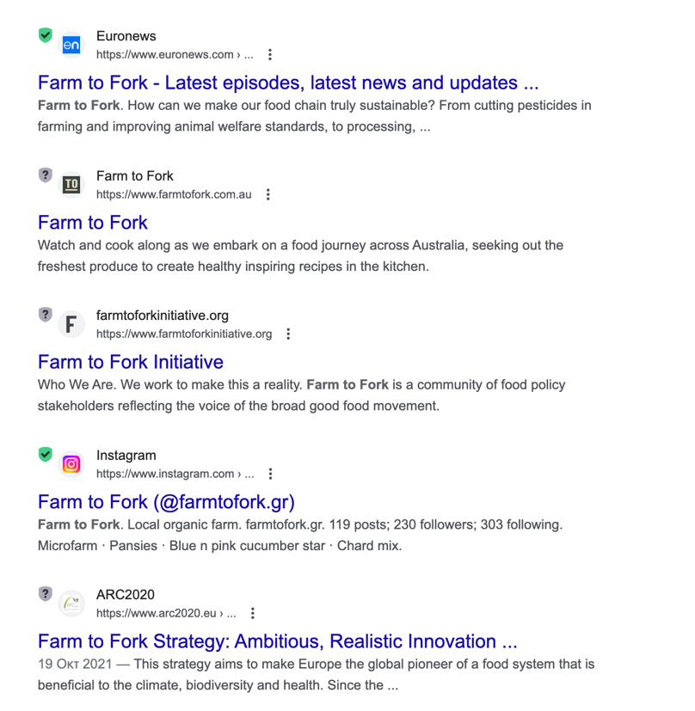
Χρήση των μηχανών αναζήτησης
Οι μηχανές αναζήτησης αναζητούν δισεκατομμύρια ιστοσελίδες και παρέχουν δεκάδες χιλιάδες αποτελέσματα που είναι σχετικά με τις λέξεις-κλειδιά που έδωσε ο χρήστης.
Τα αποτελέσματα μιας αναζήτησης οργανώνονται ανάλογα με τη συνάφεια με τις λέξεις-κλειδιά που έδωσε ο χρήστης.
Συνήθως αρκεί η εξέταση των 10 πρώτων αποτελεσμάτων μιας αναζήτησης- τα αποτελέσματα που βρίσκονται πιο κάτω στον κατάλογο γίνονται όλο και πιο γενικά.

Slide 8
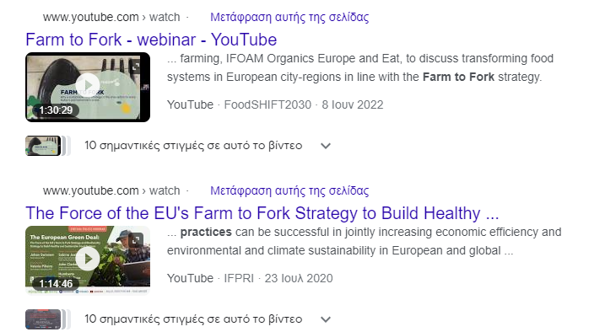
Συμβουλές για τις μηχανές αναζήτησης
προσθέστε τη λέξη-κλειδί 'pdf' για να ανακτήσετε έγγραφα pdf στα κορυφαία αποτελέσματα.
προσθέστε τη λέξη-κλειδί 'book' για να ανακτήσετε online βιβλία στα κορυφαία αποτελέσματα.
προσθέστε τη λέξη-κλειδί 'ppt' για την ανάκτηση παρουσιάσεων στα κορυφαία αποτελέσματα.
χρησιμοποιήστε πολλαπλές μηχανές αναζήτησης ή τη μηχανή αναζήτησης που σας ταιριάζει καλύτερα.
μπορείτε επίσης να αναζητήσετε εικόνες, ειδήσεις, βίντεο, χάρτες και κάθε είδους πληροφορίες.

Slide 9
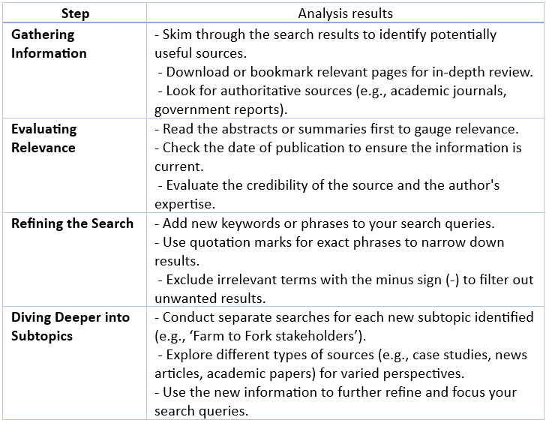
Ανάλυση των αποτελεσμάτων
Το πρώτο βήμα της ψηφιακής έρευνας, η συλλογή πληροφοριών πραγματοποιείται μέσω των μηχανών αναζήτησης.
Το δεύτερο βήμα αφορά την επιλογή των πληροφοριών που συλλέξατε, οι οποίες είναι σχετικές και μπορούν να χρησιμοποιηθούν προς όφελός σας.
Αυτό απαιτεί μια ενδελεχή εξέταση του υλικού που συγκεντρώθηκε.
Οι έμπειροι ερευνητές χρησιμοποιούν αυτό το βήμα για να εξάγουν νέες λέξεις-κλειδιά για να εμβαθύνουν σε ένα θέμα, ξεκινώντας νέες αναζητήσεις ή βελτιώνοντας τις παλιές (προσθέτοντας νέες λέξεις-κλειδιά ή αλλάζοντας τις ήδη χρησιμοποιημένες).

Slide 10
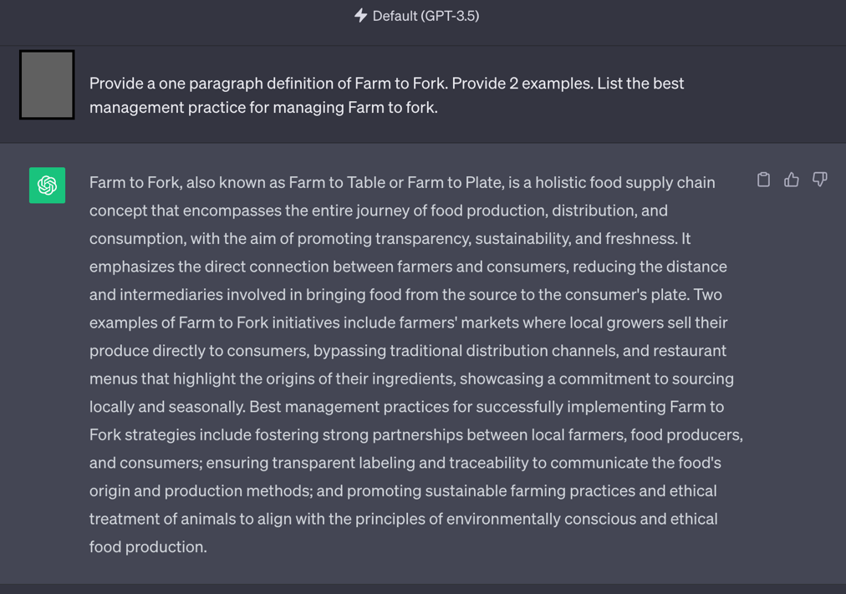
Τεχνητή νοημοσύνη και ψηφιακή έρευνα
Η ψηφιακή έρευνα μπορεί να υποστηρίζεται από εργαλεία τεχνητής νοημοσύνης (AI).
Τα εργαλεία τεχνητής νοημοσύνης θεωρούνται η επόμενη γενιά των μηχανών αναζήτησης.
Η τεχνητή νοημοσύνη παρέχει γνώση αντί για πληροφορίες.
Ένα δημοφιλές εργαλείο τεχνητής νοημοσύνης είναι το ChatGPT.

Slide 11
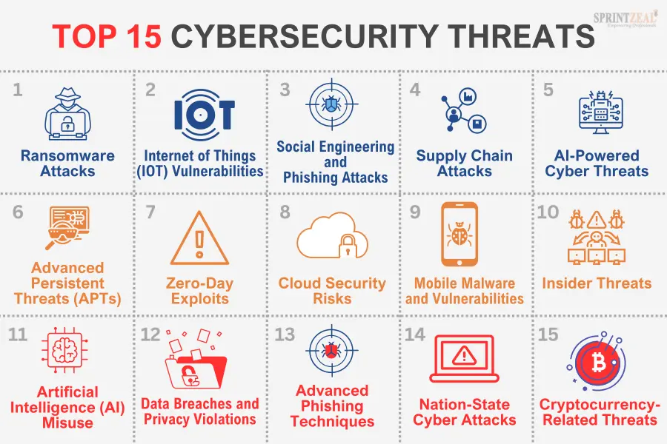
Οι απειλές στον κυβερνοχώρο
Για τους αγρότες που επιχειρούν να εισέλθουν στο ψηφιακό πεδίο, είναι επιτακτική ανάγκη να εντοπίσουν και να κατανοήσουν τις πολλές απειλές στον κυβερνοχώρο που θα μπορούσαν να θέσουν σε κίνδυνο τις δραστηριότητές τους.
Οι απειλές στον κυβερνοχώρο δεν περιορίζονται μόνο στην παραβίαση υπολογιστών, αλλά μπορούν να προκαλέσουν κινδύνους.
Έξυπνος εξοπλισμός (π.χ. έξυπνοι ελκυστήρες)
Ψηφιακές πλατφόρμες (π.χ. συστήματα παρακολούθησης)
Ψηφιακά συστήματα αποθήκευσης

Slide 12
Πρακτική δραστηριότητα #1
Ομαδική δραστηριότητα για ψηφιακή έρευνα
https://docs.google.com/document/d/1SRUoewg6us0uS43WKQXzbawAMScDWUID/edit?usp=sharing&ouid=109073457666436238228&rtpof=true&sd=true

Slide 15
Περιεχόμενα
Τι είναι η ψηφιακή συνεργασία και επικοινωνία?
Ψηφιακές πλατφόρμες
Εργαλεία συνεργασίας
Εργαλεία κοινωνικής δικτύωσης
Εργαλεία διαχείρισης

Slide 16
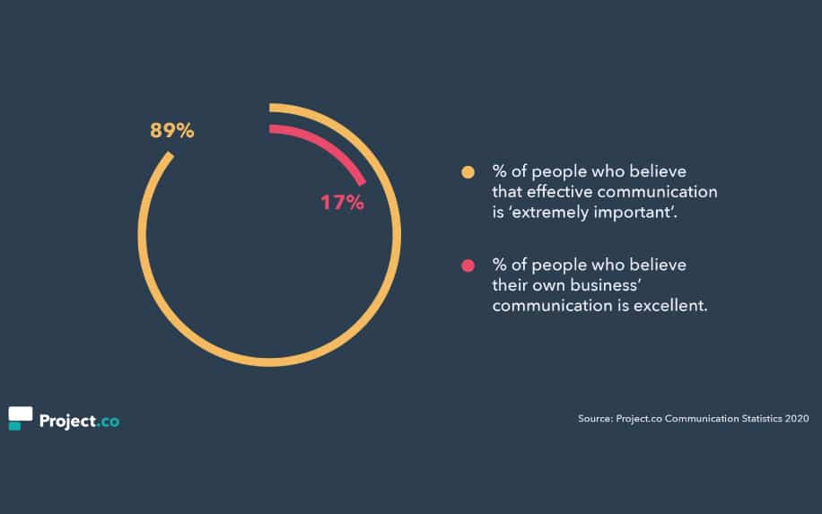
Τι είναι η ψηφιακή επικοινωνία και συνεργασία;
Τα ψηφιακά εργαλεία επικοινωνίας και συνεργασίας μπορούν να γεφυρώσουν το χάσμα μεταξύ γεωργών, προμηθευτών και πελατών, επιτρέποντας τη συνεργασία και τη λήψη αποφάσεων σε πραγματικό χρόνο.
Η αποτελεσματική ψηφιακή επικοινωνία μπορεί να οδηγήσει σε καλύτερη κατανομή των πόρων, από το εργατικό δυναμικό έως τα μηχανήματα, βάσει κοινών πληροφοριών.
Τα ψηφιακά εργαλεία συνεργασίας επιτρέπουν στους αγρότες να μοιράζονται γνώσεις, βέλτιστες πρακτικές και καινοτόμες τεχνικές καλλιέργειας με μια ευρύτερη κοινότητα
Η σημασία της επικοινωνίας (πηγή: project.co)
16

Slide 17
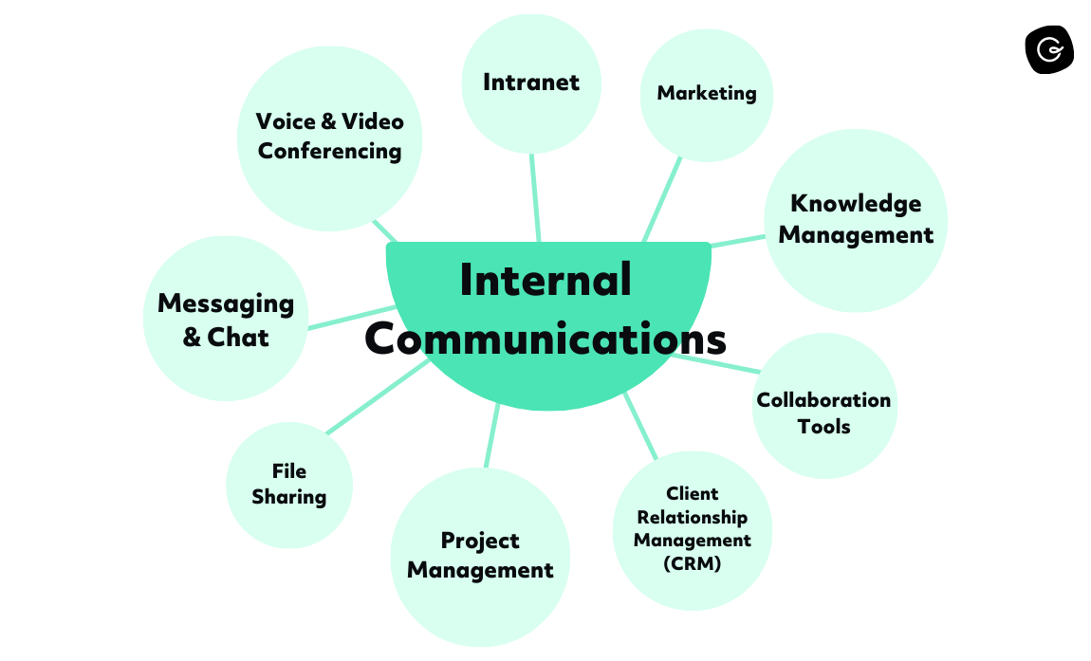
Ψηφιακές πλατφόρμες
Τα ψηφιακά εργαλεία επικοινωνίας και συνεργασίας μπορούν να κατηγοριοποιηθούν με βάση τις κύριες λειτουργίες τους και τους τρόπους επικοινωνίας που διευκολύνουν.
Εφαρμογές άμεσων μηνυμάτων και συνομιλιών
Πλατφόρμες ηλεκτρονικού ταχυδρομείου
Εργαλεία τηλεδιάσκεψης
Πλατφόρμες συνεργασίας και ομαδικής επικοινωνίας
Πλατφόρμες μέσων κοινωνικής δικτύωσης
Φόρουμ & πίνακες συζητήσεων
Εργαλεία Voice-over-IP (VoIP)
Διαχείριση έργων & συνεργασία εργασιών.
Κοινή χρήση αρχείων & αποθήκευση στο νέφος
Εργαλεία ανατροφοδότησης & έρευνας
Κατηγορίες εργαλείων επικοινωνίας (πηγή: getguru.com)

Slide 18


Ψηφιακές πλατφόρμες: επικοινωνία
Τα ψηφιακά εργαλεία επικοινωνίας επιτρέπουν την άμεση επικοινωνία. Το εύρος τους κυμαίνεται από εφαρμογές ανταλλαγής μηνυμάτων έως εξειδικευμένο γεωργικό λογισμικό και προσφέρει στους αγρότες τη δυνατότητα άμεσης επικοινωνίας με διάφορους ενδιαφερόμενους.
Κατακτώντας αυτές τις πλατφόρμες, οι αγρότες μπορούν να εκσυγχρονίσουν τις δραστηριότητές τους, να λαμβάνουν ενημερώσεις σε πραγματικό χρόνο και να διασφαλίζουν ότι παραμένουν συνδεδεμένοι με τις ομάδες τους, τους προμηθευτές και τους πελάτες τους.
Ένας μη εξαντλητικός κατάλογος των πιο σημαντικών εργαλείων επικοινωνίας περιλαμβάνει.
Zoom διαθέσιμο στο Zoom.us, ένα εργαλείο τηλεδιάσκεψης
Trello, διαθέσιμο στο Trello.com, ένα εργαλείο οπτικής συνεργασίας που βοηθά στην οργάνωση εργασιών και έργων.
Διαδικτυακές τηλεδιασκέψεις (πηγή: zoho.com)

Slide 19
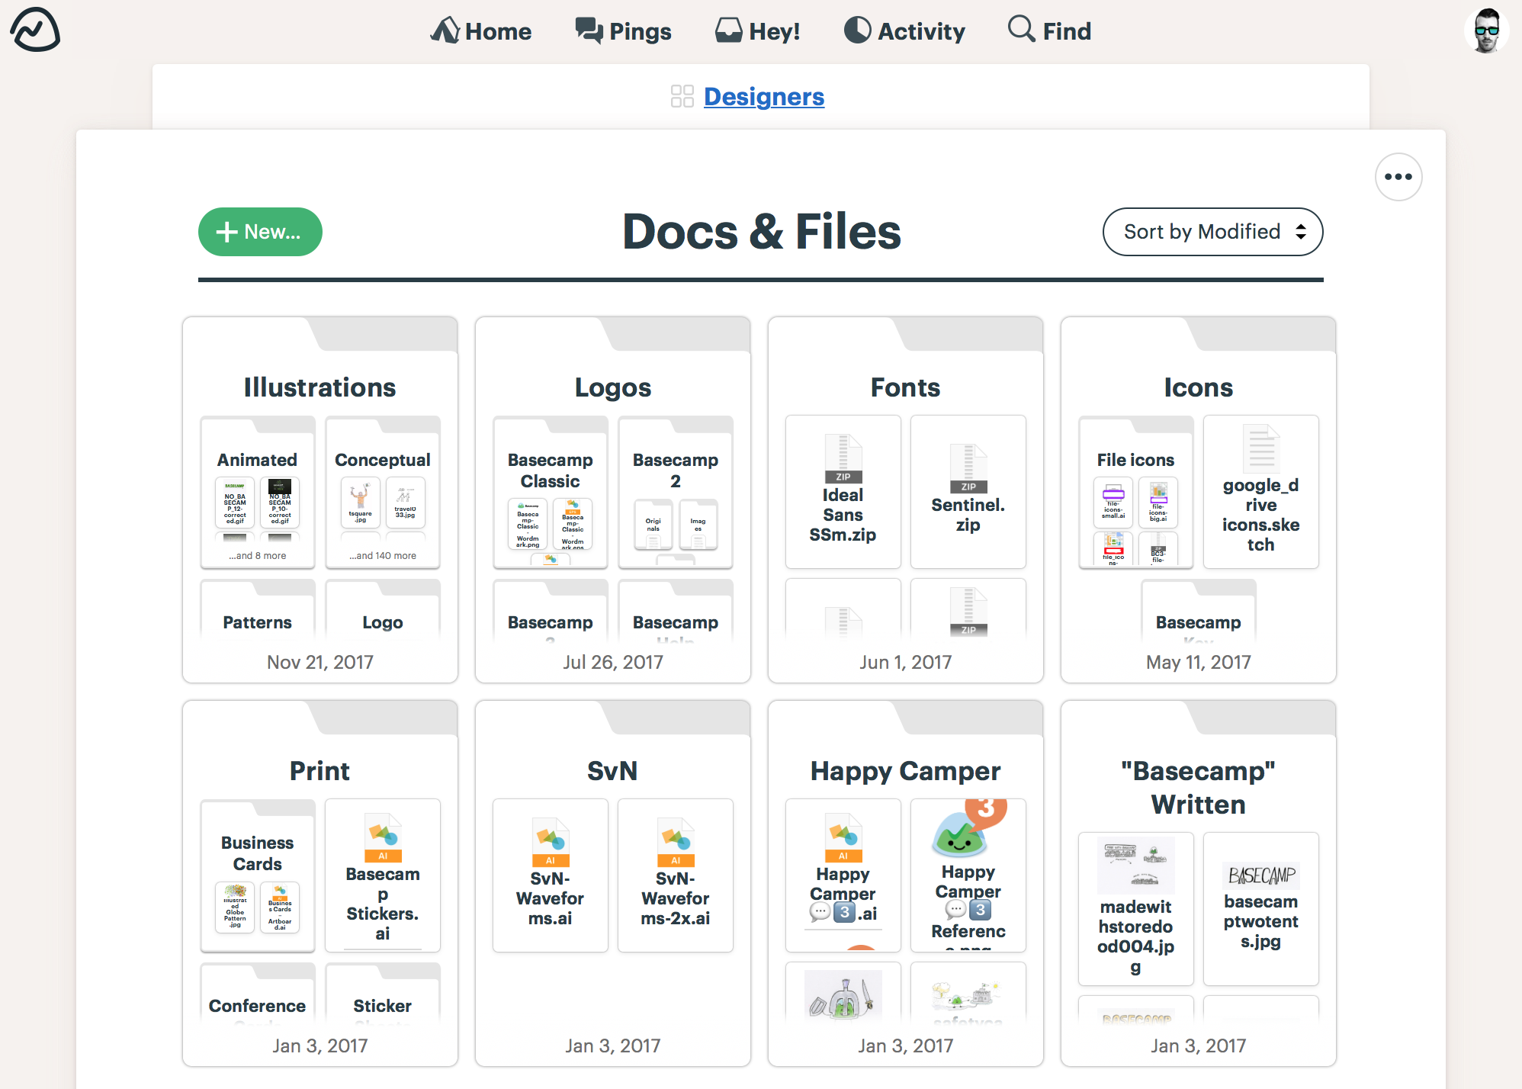
Ψηφιακές πλατφόρμες: συνεργασία
Τα ψηφιακά εργαλεία συνεργασίας περιλαμβάνουν λειτουργίες διαχείρισης. Επιτρέπουν τη διαχείριση ομάδων, την ανάπτυξη κοινών έργων και την ανταλλαγή γνώσεων.
Οι βασικές λειτουργίες τους περιλαμβάνουν.
Ολοκληρωμένη συνομιλία
Διαχείριση εργασιών
Κοινή χρήση αρχείων & συνεργασία
Ημερολόγιο & προγραμματισμός
Ειδοποιήσεις & ειδοποιήσεις
Ενσωμάτωση με άλλα εργαλεία, όπως συστήματα CRM, αποθήκευση στο cloud ή ακόμη και περιβάλλοντα ανάπτυξης
Πλατφόρμα ομαδικής συνεργασίας Basecamp (πηγή: pcmag.com)

Slide 20
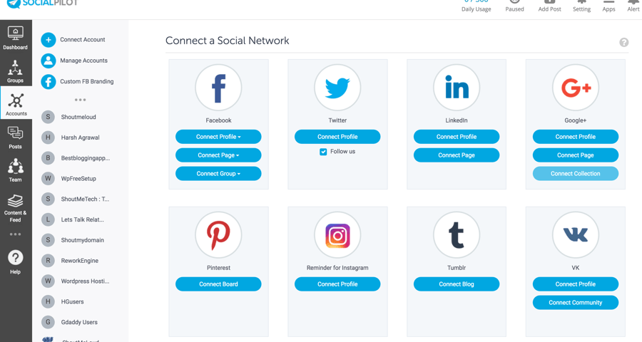

Ψηφιακές πλατφόρμες: εργαλεία κοινωνικής δικτύωσης
Τα εργαλεία των μέσων κοινωνικής δικτύωσης είναι ισχυρές πλατφόρμες που μπορούν να μεταμορφώσουν τον τρόπο με τον οποίο οι αγρότες συνδέονται, μοιράζονται γνώσεις και συνεργάζονται σε καινοτόμες γεωργικές πρακτικές.
Χρησιμοποιώντας εργαλεία κοινωνικής δικτύωσης, οι αγρότες μπορούν.
να δημιουργούν ειδικές ομάδες ή σελίδες όπου μπορούν να δημοσιεύουν ενημερώσεις, να μοιράζονται γνώσεις και να συζητούν τις προκλήσεις.
μπορούν να ενημερώνονται για τις τελευταίες τάσεις, τα ερευνητικά ευρήματα ακολουθώντας γεωργικούς εμπειρογνώμονες, οργανισμούς και συναδέλφους τους αγρότες.
να συμμετέχουν σε ζωντανά διαδικτυακά σεμινάρια, συνεδρίες ερωτήσεων και απαντήσεων και διαδικτυακά εργαστήρια, ενισχύοντας τις δεξιότητες και τις γνώσεις τους .
Σημαντικά κοινωνικά εργαλεία (πηγή: webhopers.com)

Slide 21

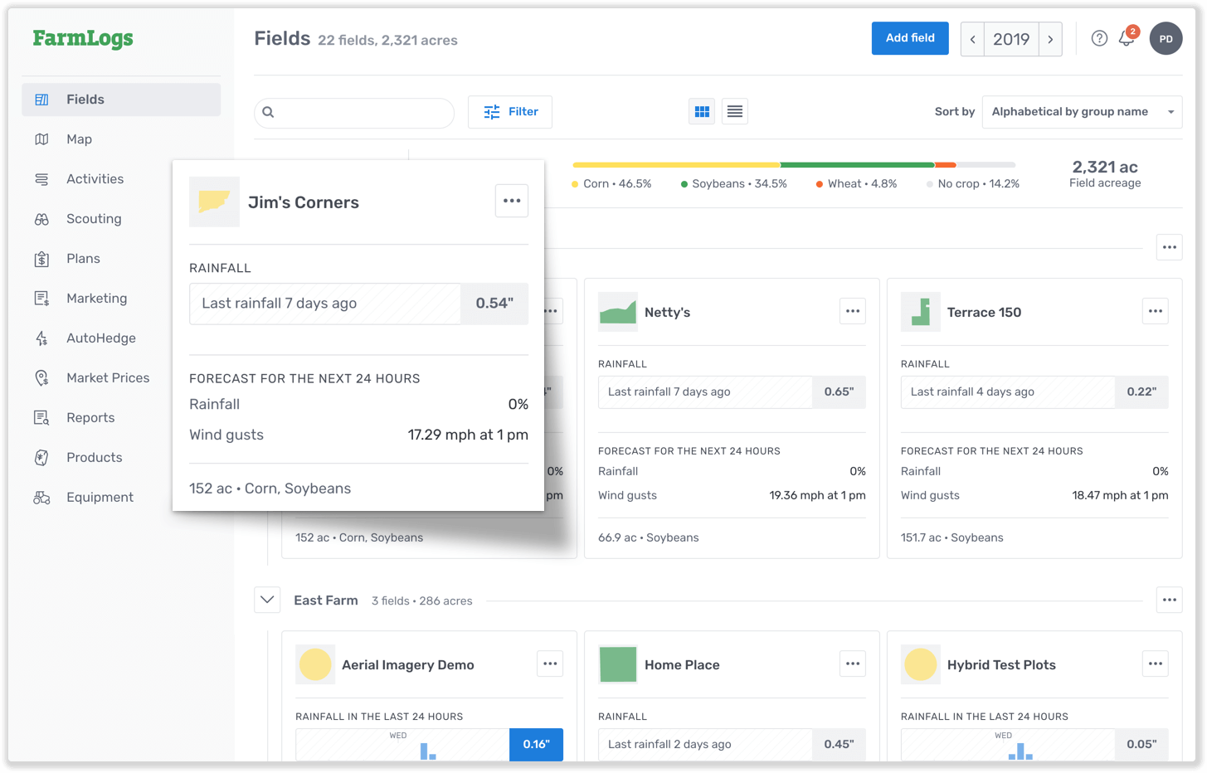
Ψηφιακές πλατφόρμες: εργαλεία διαχείρισης
Τα εργαλεία διαχείρισης είναι ισχυρό εξειδικευμένο λογισμικό που έχει σχεδιαστεί για να βοηθά τους αγρότες και τους επαγγελματίες της γεωργίας στη διαχείριση και τη βελτιστοποίηση των γεωργικών δραστηριοτήτων τους.
Το λογισμικό διαχείρισης γεωργικών εκμεταλλεύσεων επιτρέπει.
τη διαχείριση των καλλιεργειών, επιτρέποντας στους αγρότες να σχεδιάζουν, να παρακολουθούν και να αναλύουν τις εναλλαγές καλλιεργειών, τα προγράμματα φύτευσης και τις προβλέψεις απόδοσης.
την παρακολούθηση της υγείας και της ανάπτυξης των καλλιεργειών.
τη διαχείριση του ζωικού κεφαλαίου για την παρακολούθηση της υγείας, της αναπαραγωγής και της ανάπτυξης του ζωικού κεφαλαίου, συμπεριλαμβανομένης της παρακολούθησης των προγραμμάτων εμβολιασμού, των κύκλων αναπαραγωγής και της διαχείρισης των ζωοτροφών.
απογραφή για την παρακολούθηση των προμηθειών, των σπόρων, των λιπασμάτων, του εξοπλισμού και άλλων βασικών ειδών.
ανάλυση δεδομένων και υποβολή εκθέσεων που παρέχουν πληροφορίες για τις γεωργικές λειτουργίες μέσω της απεικόνισης δεδομένων.
Διαχείριση αγρών με το λογισμικό Farmlogs (πηγή: chassmiddleton.com)

Slide 22
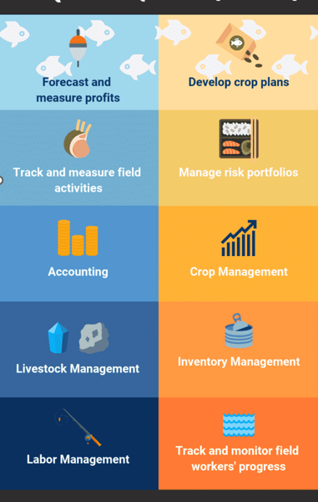
Ψηφιακές πλατφόρμες: εργαλεία διαχείρισης - οφέλη
Τα οφέλη από τη χρήση λογισμικού διαχείρισης γεωργικών εκμεταλλεύσεων είναι πολλά. Είναι.
αυτοματοποιεί πολλές χειροκίνητες εργασίες μειώνοντας τον χρόνο και την προσπάθεια που απαιτούνται για τη διαχείριση της εκμετάλλευσης
παρέχει πολύτιμες πληροφορίες από τα συλλεχθέντα δεδομένα, επιτρέποντας στους γεωργούς να λαμβάνουν τεκμηριωμένες αποφάσεις.
συμβάλλει στη βελτιστοποίηση των αποδόσεων των καλλιεργειών και της υγείας του ζωικού κεφαλαίου , οδηγώντας σε μείωση του κόστους και της σπατάλης
βοηθά στις βιώσιμες γεωργικές πρακτικές βελτιστοποιώντας τη χρήση νερού, λιπασμάτων και φυτοφαρμάκων.
Οι αγρότες θα πρέπει να εξετάζουν παράγοντες όπως η ευκολία χρήσης, η επεκτασιμότητα, οι δυνατότητες ενσωμάτωσης και το κόστος πριν από την επιλογή μιας λύσης.
Οφέλη του λογισμικού διαχείρισης (πηγή: predictiveanalyticstoday.com)

Slide 23
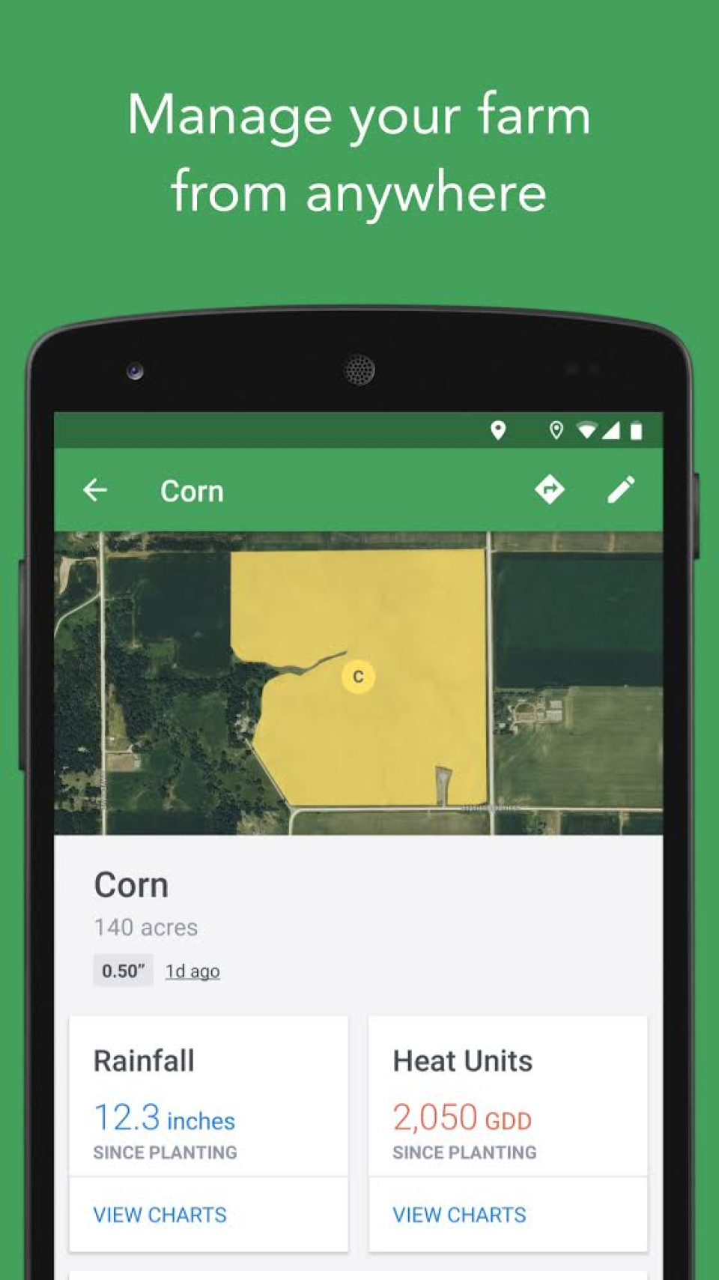


Επανάσταση στη γεωργία! παραδείγματα από τον πραγματικό κόσμο
Μεταβαίνοντας από τις παραδοσιακές μεθόδους, ένας αγρότης σιταριού χρησιμοποίησε λογισμικό διαχείρισης γεωργικών εκμεταλλεύσεων εξοπλισμένο με αισθητήρες τοποθετημένους στα χωράφια. Αυτοί οι αισθητήρες στέλνουν σε πραγματικό χρόνο δεδομένα σχετικά με τα επίπεδα υγρασίας του εδάφους. Το λογισμικό αναλύει αυτά τα δεδομένα και παρέχει ακριβείς συστάσεις άρδευσης, εξασφαλίζοντας τη βέλτιστη χρήση του νερού, η οποία όχι μόνο εξοικονομεί νερό αλλά και βελτιώνει την απόδοση των καλλιεργειών.
Σε μια γαλακτοπαραγωγική φάρμα, η ενσωμάτωση του λογισμικού διαχείρισης της φάρμας με έξυπνα κολάρα που φορούν οι αγελάδες ήταν μεταμορφωτική. Αυτά τα περιλαίμια παρακολουθούν την υγεία, τη δραστηριότητα, ακόμη και τα μοτίβα μηρυκασμού των αγελάδων. Εάν μια αγελάδα εμφανίσει σημάδια ασθένειας ή δυσφορίας, το λογισμικό ειδοποιεί αμέσως τον κτηνοτρόφο, επιτρέποντας την έγκαιρη δράση και την πρόληψη πιθανών προβλημάτων υγείας σε όλο το κοπάδι.
Απομακρυσμένη διαχείριση αγροκτήματος (πηγή: capterra.co.il)

Slide 24
Πρακτική δραστηριότητα #2
Ομαδική δραστηριότητα για λογισμικό διαχείρισης και συνεργασίας
https://docs.google.com/document/d/1aCAodPdSyHkvVG0OoMoPbtVP_aPOoo20/edit?usp=sharing&ouid=109073457666436238228&rtpof=true&sd=true

Slide 27
Περιεχόμενα
Τι είναι το ηλεκτρονικό εμπόριο;
Κατηγορίες ηλεκτρονικού εμπορίου
Πλατφόρμες ηλεκτρονικού εμπορίου
Ηλεκτρονικό εμπόριο στη γεωργία

Slide 28
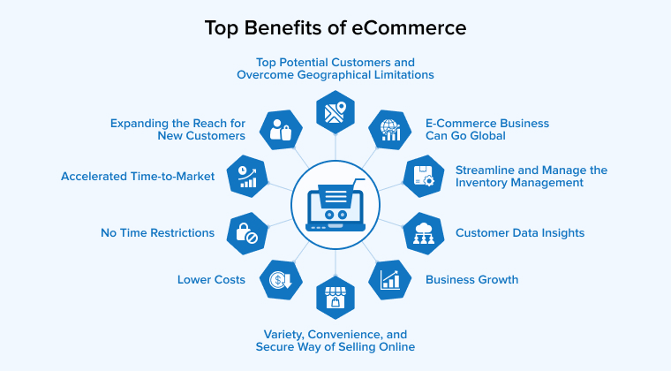
Τι είναι το ηλεκτρονικό εμπόριο;
"Το ηλεκτρονικό εμπόριο (ηλεκτρονικό εμπόριο) αναφέρεται στην αγορά και πώληση αγαθών και υπηρεσιών μέσω του διαδικτύου".
Το ηλεκτρονικό εμπόριο στον αγροτικό τομέα αντανακλά την αυξανόμενη στροφή του κόσμου προς την ψηφιοποίηση.
Προσφέρει στους αγρότες την ευκαιρία να επεκτείνουν την εμβέλειά τους στην αγορά πέρα από τα τοπικά όρια και να προσεγγίσουν ένα παγκόσμιο κοινό.
Μέσω του ηλεκτρονικού εμπορίου, οι αγρότες μπορούν να συμμετάσχουν σε πωλήσεις απευθείας στον καταναλωτή, παρακάμπτοντας τους μεσάζοντες, γεγονός που συχνά οδηγεί σε υψηλότερα περιθώρια κέρδους και εξασφαλίζει ότι οι καταναλωτές λαμβάνουν πιο φρέσκα προϊόντα.
Κορυφαία οφέλη του ηλεκτρονικού εμπορίου (πηγή: tatvasoft.com)

Slide 29
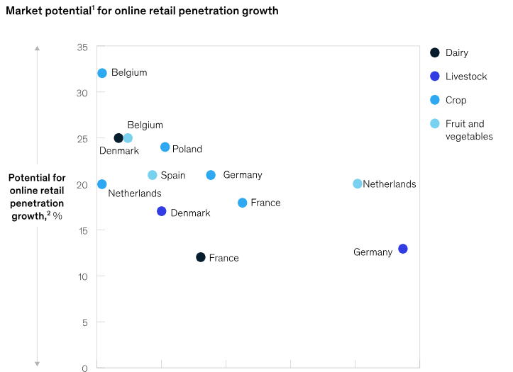
Ηλεκτρονικό εμπόριο και γεωργία
Το ηλεκτρονικό εμπόριο μπορεί να φέρει επανάσταση στον τρόπο με τον οποίο οι αγρότες πωλούν τα προϊόντα τους, επιτρέποντάς τους:
να προσεγγίσουν ένα ευρύτερο κοινό.
να πετύχουν καλύτερες τιμές και μπορούν να αυξήσουν σημαντικά τις πωλήσεις και τα έσοδα
να μειώσουν την εξάρτηση από τους μεσάζοντες.
Με την άνοδο του διαδικτύου και των ψηφιακών πλατφορμών, ακόμη και οι αγρότες μικρής κλίμακας μπορούν πλέον να έχουν πρόσβαση στις παγκόσμιες αγορές, εφόσον διαθέτουν τα κατάλληλα εργαλεία και γνώσεις.
Το μοντέλο απευθείας προς τον καταναλωτή που διευκολύνεται από το ηλεκτρονικό εμπόριο επιτρέπει στους αγρότες να καταλάβουν ένα σημαντικότερο μέρος της λιανικής τιμής.
Πρόβλεψη του δυναμικού της αγοράς για τους αγρότες (πηγή: McKinsey & Company)

Slide 30
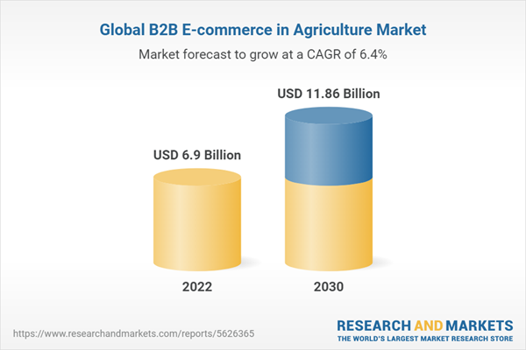
Ηλεκτρονικό εμπόριο και γεωργία: ένα νέο μοντέλο
Εξαλείφοντας τους μεσάζοντες, οι αγρότες μπορούν να αυξήσουν τα περιθώρια κέρδους τους, υιοθετώντας ένα νέο επιχειρηματικό μοντέλο.
Το ηλεκτρονικό εμπόριο προσφέρει επίσης στους αγρότες την ευκαιρία να οικοδομήσουν και να προωθήσουν το μοναδικό τους εμπορικό σήμα, διαφοροποιώντας τα προϊόντα τους με βάση χαρακτηριστικά όπως η ποιότητα, οι βιολογικές πρακτικές ή η βιωσιμότητα.
Σύμφωνα με πρόσφατες μελέτες, η αγορά ηλεκτρονικού εμπορίου B2B για γεωργικά προϊόντα θα αυξηθεί δραματικά τα επόμενα 7 χρόνια.
Πρόβλεψη της αγοράς -εμπορίου για τα γεωργικά προϊόντα (πηγή: researchandmarkets.com)

Slide 31
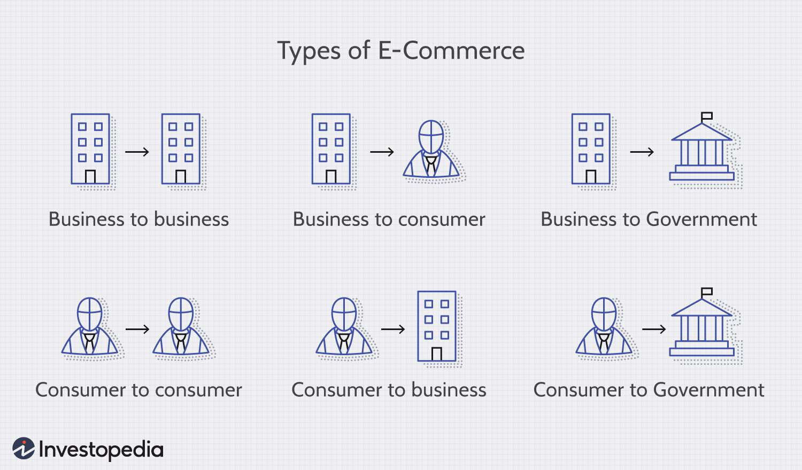
Κατηγορίες ηλεκτρονικού εμπορίου
Υπάρχουν διάφορες κατηγορίες επιχειρηματικών μοντέλων ηλεκτρονικού εμπορίου:
Business-to-Business (B2B): Το Business-to-Business, κοινώς γνωστό ως B2B, περιλαμβάνει συναλλαγές που πραγματοποιούνται μεταξύ δύο διαφορετικών επιχειρήσεων.
Business-to-Consumer (B2C): Business-to-Consumer, ή B2C, όπου οι επιχειρήσεις απευθύνονται απευθείας στον τελικό καταναλωτή.
Καταναλωτής προς καταναλωτή (C2C): Το μοντέλο καταναλωτή προς καταναλωτή, συντομογραφία C2C, διευκολύνει τις συναλλαγές μεταξύ των ίδιων των καταναλωτών.
Καταναλωτής προς επιχείρηση (C2B): Οι καταναλωτές προσφέρουν τα προϊόντα ή τις υπηρεσίες τους απευθείας στις επιχειρήσεις.
Το μοντέλο επιχείρηση-προς-διοίκηση (B2A): Το μοντέλο Business-to-Administration, ή B2A, περιλαμβάνει συναλλαγές που πραγματοποιούνται μεταξύ επιχειρήσεων και δημόσιας διοίκησης ή κυβερνητικών φορέων.
Καταναλωτής-Διοίκηση (C2A): Η σχέση καταναλωτή προς διοίκηση, συντομογραφία C2A, περιλαμβάνει συναλλαγές μεταξύ μεμονωμένων καταναλωτών και δημόσιας διοίκησης ή κυβερνητικών υπηρεσιών. Κινητό
Εμπόριο (m-commerce): Το κινητό εμπόριο, συνήθως αναφερόμενο ως m-commerce, σημαίνει συναλλαγές ηλεκτρονικού εμπορίου που πραγματοποιούνται μέσω κινητών συσκευών.
Τύποι ηλεκτρονικού εμπορίου (πηγή: investopedia.com)

Slide 32
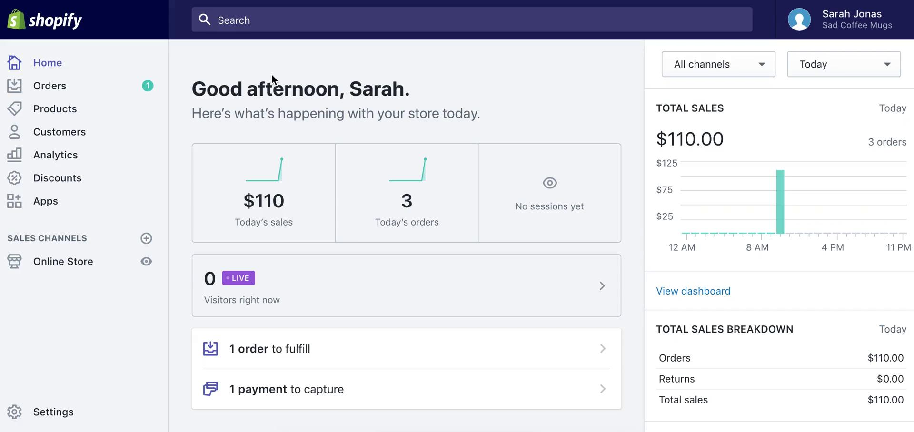
Πλατφόρμες ηλεκτρονικού εμπορίου
Υπάρχουν διάφορες πλατφόρμες ηλεκτρονικού εμπορίου για αγρότες.
Shopify: Μια ευέλικτη πλατφόρμα που επιτρέπει στους αγρότες να δημιουργήσουν το ηλεκτρονικό τους κατάστημα με ευκολία. Προσφέρει διάφορα πρότυπα, πύλες πληρωμών και είναι ιδιαίτερα φιλικό προς το χρήστη
WooCommerce: Ένα πρόσθετο ηλεκτρονικού εμπορίου ανοικτού κώδικα για το WordPress. Είναι ιδανικό για τους αγρότες που έχουν ήδη έναν ιστότοπο WordPress και θέλουν να προσθέσουν μια λειτουργία ηλεκτρονικού εμπορίου. Είναι ιδιαίτερα παραμετροποιήσιμο και μπορεί να προσαρμοστεί στις ιδιαίτερες ανάγκες των γεωργικών πωλήσεων.
Etsy: Αν και παραδοσιακά για χειροτεχνίες και χειροποίητα αντικείμενα, το Etsy μπορεί να αποτελέσει μια πλατφόρμα για βιολογικά, χειροποίητα ή ειδικά γεωργικά προϊόντα. Διαθέτει μια τεράστια βάση χρηστών που αναζητούν μοναδικά αντικείμενα.
Amazon & eBay: Αυτές οι παγκόσμιες αγορές διαθέτουν τμήματα αφιερωμένα σε γκουρμέ και βιολογικά τρόφιμα. Οι αγρότες μπορούν να καταχωρίσουν τα προϊόντα τους εδώ, αλλά ο ανταγωνισμός είναι μεγάλος και μπορεί να υπάρχουν περισσότερες χρεώσεις.
Farmigo: Ειδικά σχεδιασμένο για αγρότες, το Farmigo επιτρέπει στους παραγωγούς να πωλούν απευθείας στους καταναλωτές. Επικεντρώνεται στα φρέσκα προϊόντα και βοηθά στη διαχείριση προγραμμάτων γεωργίας που υποστηρίζονται από την κοινότητα (CSA).
LocalHarvest: Αυτή η πλατφόρμα συνδέει τους αγρότες με τους τοπικούς καταναλωτές. Είναι ιδανική για αγρότες μικρής κλίμακας που επιθυμούν να πωλούν εντός της κοινότητας ή της περιοχής τους.
Διαχείριση αποθεμάτων της πλατφόρμας ηλεκτρονικού εμπορίου Shopify (πηγή: pageflows.com)

Slide 33
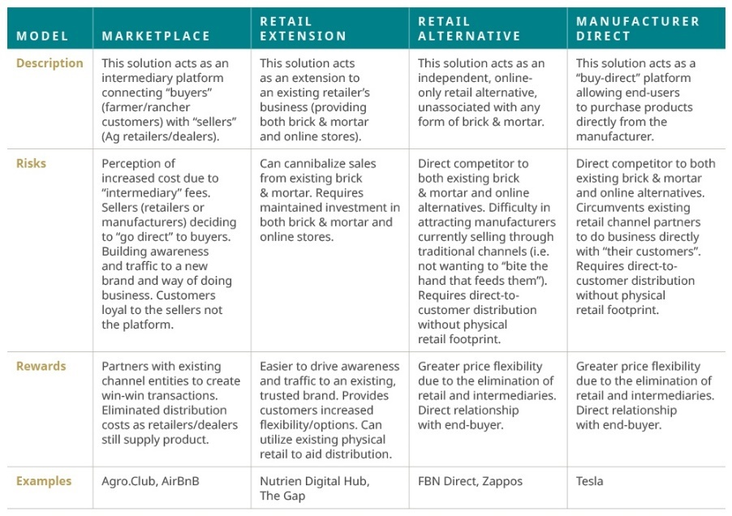
Ηλεκτρονικό εμπόριο στη γεωργία (1/2)
Η υιοθέτηση του κατάλληλου επιχειρηματικού μοντέλου για μια γεωργική επιχείρηση είναι εξαιρετικά σημαντική. Υπάρχουν διάφορες εναλλακτικές λύσεις που μπορούν να εξεταστούν, όπως.
Το Direct-to-Consumer (D2C) επιτρέπει στους αγρότες να πωλούν τα προϊόντα τους ή τα προϊόντα τους απευθείας στους τελικούς χρήστες, εξαλείφει την ανάγκη για παραδοσιακούς μεσάζοντες όπως οι χονδρέμποροι ή οι λιανοπωλητές. Η προσέγγιση αυτή διευκολύνεται συχνά μέσω διαδικτυακών πλατφορμών ή ειδικών ιστότοπων όπου οι αγρότες μπορούν να παρουσιάσουν τα προϊόντα τους.
Διαδικτυακές γεωργικές αγορές.
Συνδρομητική γεωργία, όπου οι καταναλωτές εγγράφονται για να λαμβάνουν περιοδικές αποστολές φρέσκων προϊόντων ή άλλων αγροτικών προϊόντων. Προσφέροντας προσαρμόσιμα κουτιά, ευέλικτα χρονοδιαγράμματα παράδοσης και προωθώντας το ήθος της υποστήριξης των τοπικών αγροτών, οι CSA μπορούν να εξασφαλίσουν μια σταθερή ροή εισοδήματος για τους αγρότες, ενώ παράλληλα εγγυώνται φρέσκα προϊόντα για τους καταναλωτές.
Οι πλατφόρμες ηλεκτρονικού εμπορίου γεωργικών εισροών είναι ειδικοί διαδικτυακοί χώροι για την πώληση γεωργικών εισροών, συμπεριλαμβανομένων σπόρων, λιπασμάτων και εξοπλισμού.
Στρατηγικές επιχειρηματικών μοντέλων για το ηλεκτρονικό εμπόριο στις γεωργικές επιχειρήσεις (πηγή: thinkshiftinc.com)

Slide 34
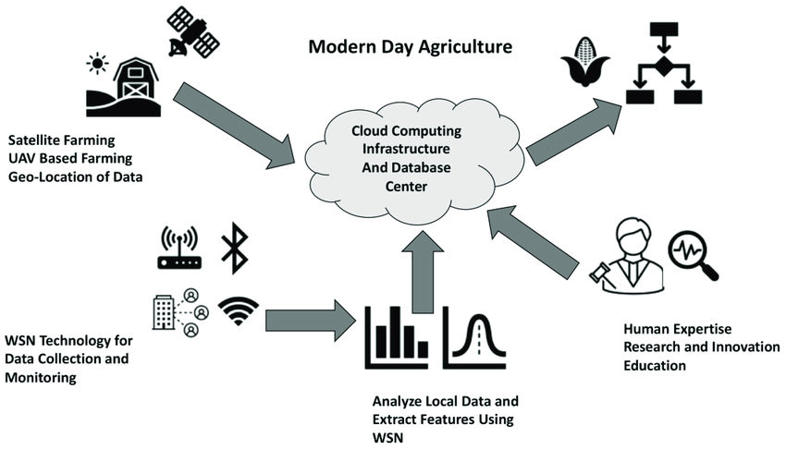
Ηλεκτρονικό εμπόριο στη γεωργία (2/2)
Οι ηλεκτρονικές δημοπρασίες για γεωργικά προϊόντα είναι οι διαδικτυακές πλατφόρμες δημοπρασιών , στις οποίες οι αγρότες μπορούν να καταχωρούν τα προϊόντα τους για να υποβάλλουν προσφορές οι αγοραστές. Η επιτυχία αυτού του μοντέλου εξαρτάται από μια διαφανή διαδικασία υποβολής προσφορών, τον καθορισμό αυστηρών προτύπων ποιότητας και την προσφορά ασφαλών επιλογών πληρωμής. Είναι ένα μοντέλο που μπορεί να δώσει τη δυνατότητα στους αγρότες να εξασφαλίσουν τις καλύτερες δυνατές τιμές για τα προϊόντα τους.
Οι πλατφόρμες αγροτουρισμού προωθούν τη διαμονή σε αγροκτήματα, τα γεωργικά εργαστήρια και τις εμπειρίες φαγητού από το αγρόκτημα στο τραπέζι, οι πλατφόρμες αυτές προσφέρουν στους κατοίκους των πόλεων ένα κομμάτι της αγροτικής ζωής.
Τα καταστήματα προϊόντων προστιθέμενης αξίας επικεντρώνονται στην πώληση προϊόντων που προσφέρουν περισσότερα από τα βασικά γεωργικά προϊόντα. Αυτό περιλαμβάνει είδη όπως μαρμελάδες, τουρσιά και βιολογικά προϊόντα ομορφιάς.
Το Farming-as-a-Service (FaaS ) είναι ένα μοντέλο όπου οι καταναλωτές μπορούν να "νοικιάσουν" ένα κομμάτι αγροτικής γης και να αποφασίσουν ποιες καλλιέργειες θα καλλιεργηθούν σε αυτό. Την πραγματική καλλιέργεια αναλαμβάνει ο αγρότης.
Στρατηγικές επιχειρηματικών μοντέλων για το ηλεκτρονικό εμπόριο στις γεωργικές επιχειρήσεις (πηγή: Agriculture Journal)

Slide 35
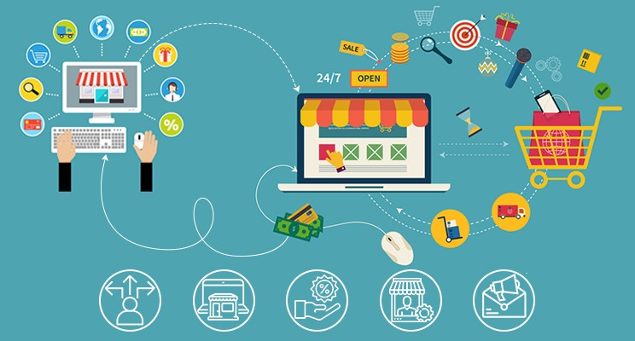
Ηλεκτρονικό εμπόριο στη γεωργία: συμβουλές επιτυχίας (1/2)
Το ηλεκτρονικό εμπόριο δεν αφορά μόνο την αγορά και την πώληση, αλλά και τη δημιουργία μιας ολόκληρης ψηφιακής εμπειρίας για τους πελάτες σας. Για όσους δραστηριοποιούνται στον γεωργικό τομέα, αυτό ανοίγει έναν κόσμο ευκαιριών.
Το τοπικό είναι πιστό: Πολλοί καταναλωτές αναζητούν ενεργά τα τοπικά προϊόντα λόγω της φρεσκάδας τους και για να στηρίξουν τις τοπικές οικονομίες. Η ανάδειξη της τοπικής προέλευσης των προϊόντων σας μπορεί να αποτελέσει μοναδικό σημείο πώλησης.
Η αφήγηση ιστοριών πουλάει: Το να μοιραστείτε τη διαδρομή των προϊόντων σας, από τον σπόρο στο τραπέζι, μπορεί να δημιουργήσει μια σύνδεση με τους καταναλωτές. Είτε πρόκειται για την ιστορία του αγροκτήματός σας, είτε για τις προκλήσεις που έχετε ξεπεράσει, είτε για τις βιώσιμες πρακτικές που εφαρμόζετε, η ιστορία σας μπορεί να σας κάνει να ξεχωρίσετε.
Ψηφιακές περιηγήσεις σε αγροκτήματα: Οι εικονικές περιηγήσεις στο αγρόκτημα μπορούν να αποτελέσουν έναν εξαιρετικό τρόπο για να δεσμεύσετε τους πελάτες. Με τη βοήθεια βίντεο ή ζωντανής ροής, μπορείτε να προσφέρετε ματιές στα παρασκήνια των εργασιών σας, παρουσιάζοντας την ομάδα σας και αναδεικνύοντας τη φροντίδα που απαιτείται για την παραγωγή κάθε προϊόντος.
(πηγή: Nivida Software)

Slide 36
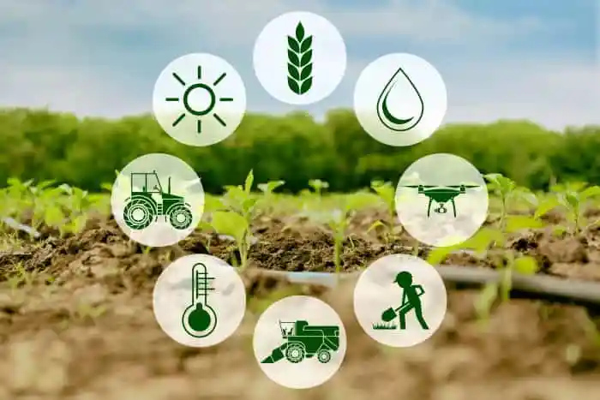
Ηλεκτρονικό εμπόριο στη γεωργία: συμβουλές επιτυχίας (2/2)
Η ανατροφοδότηση είναι χρυσός: Ενθαρρύνετε κριτικές και σχόλια για τα προϊόντα σας. Αυτό όχι μόνο δημιουργεί εμπιστοσύνη με τους δυνητικούς αγοραστές, αλλά παρέχει επίσης πολύτιμες πληροφορίες για τους τομείς βελτίωσης.
Εποχιακές προσφορές: Προσφέροντας εποχιακές εκπτώσεις ή προωθώντας προϊόντα που βρίσκονται στην εποχή τους, μπορείτε να προσελκύσετε περισσότερους πελάτες. Ενθαρρύνει επίσης τους καταναλωτές να δοκιμάζουν διαφορετικά προϊόντα καθ' όλη τη διάρκεια του έτους.
Θέματα βιωσιμότητας: Με την αυξανόμενη ευαισθητοποίηση σχετικά με τα περιβαλλοντικά ζητήματα, η προβολή των βιώσιμων γεωργικών πρακτικών σας μπορεί να προσελκύσει καταναλωτές με οικολογική συνείδηση. Είτε πρόκειται για την εξοικονόμηση νερού, τη βιολογική γεωργία ή τη χρήση ανανεώσιμων πηγών ενέργειας, οι πρακτικές αυτές μπορούν να αναδειχθούν στη στρατηγική σας για το ηλεκτρονικό εμπόριο.
Βελτιστοποίηση για κινητά: Ένα σημαντικό μέρος των ηλεκτρονικών αγορών πραγματοποιείται μέσω κινητών συσκευών. Η διασφάλιση ότι η πλατφόρμα ηλεκτρονικού εμπορίου σας είναι φιλική προς τα κινητά τηλέφωνα μπορεί να βελτιώσει την εμπειρία του χρήστη και να αυξήσει τις πωλήσεις.
(πηγή: digitaljournal.com)

Slide 37
Δραστηριότητα#3
Μελέτη περίπτωσης
Green Acres Farm", μια οικογενειακή επιχείρηση που ειδικεύεται στα βιολογικά προϊόντα, καθώς μεταβαίνει από τις παραδοσιακές μεθόδους πώλησης σε ένα επιχειρηματικό μοντέλο ηλεκτρονικού εμπορίου. Προηγουμένως, η Green Acres πωλούσε κυρίως φρέσκα, βιολογικά φρούτα και λαχανικά σε τοπικές αγορές αγροτών και μέσω προγραμμάτων γεωργίας που υποστηρίζονται από την κοινότητα (CSA).
Η επιχείρηση στράφηκε στρατηγικά σε μια πλατφόρμα ηλεκτρονικού εμπορίου ειδικά σχεδιασμένη για την πώληση της γκάμας των βιολογικών προϊόντων της, συμπεριλαμβανομένων των ντοματών αιωνόβιων φυτών, των φυλλώδη λαχανικών, των λαχανικών ρίζας και των εποχιακών φρούτων.
Ποιο είδος μοντέλου ηλεκτρονικού εμπορίου θα συμβάλει περισσότερο στην ανάπτυξη της επιχείρησης και στη βιωσιμότητα της Green Acres Farm και ποιοι βασικοί παράγοντες θα πρέπει να ληφθούν υπόψη από άλλες γεωργικές επιχειρήσεις που επιθυμούν να υιοθετήσουν ένα παρόμοιο μοντέλο;

Slide 40
Περιεχόμενα
Τι είναι το ψηφιακό μάρκετινγκ;
Ψηφιακό μάρκετινγκ για αγρότες
Κατανόηση των πελατών
Σχεδιασμός στρατηγικής
Μεθοδολογίες και εργαλεία μάρκετινγκ

Slide 41
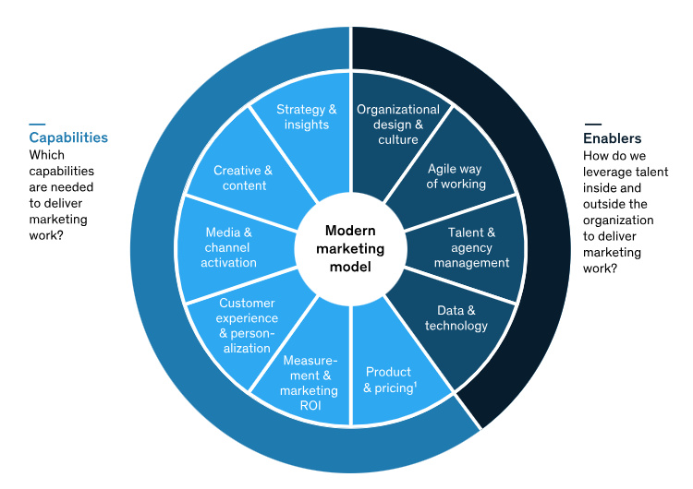
Τι είναι το ψηφιακό μάρκετινγκ;
Το ψηφιακό μάρκετινγκ αναφέρεται στη χρήση ηλεκτρονικών πλατφορμών, ηλεκτρονικών συσκευών και ψηφιακών καναλιών για την προώθηση και διαφήμιση προϊόντων, υπηρεσιών και εμπορικών σημάτων.
Περιλαμβάνει μια σειρά δραστηριοτήτων που αξιοποιούν το διαδίκτυο και τις ηλεκτρονικές συσκευές για να προσεγγίσουν και να συνεργαστούν με ένα ευρύτερο κοινό σε πραγματικό χρόνο.
Οι βασικοί τύποι ψηφιακού μάρκετινγκ περιλαμβάνουν τη βελτιστοποίηση μηχανών αναζήτησης (SEO), τη διαφήμιση pay-per-click (PPC), το μάρκετινγκ περιεχομένου, το μάρκετινγκ ηλεκτρονικού ταχυδρομείου, το μάρκετινγκ θυγατρικών, τις διαδικτυακές δημόσιες σχέσεις και το μάρκετινγκ στα μέσα κοινωνικής δικτύωσης.
Σύγχρονες δυνατότητες μάρκετινγκ (πηγή: McKinsey)

Slide 42
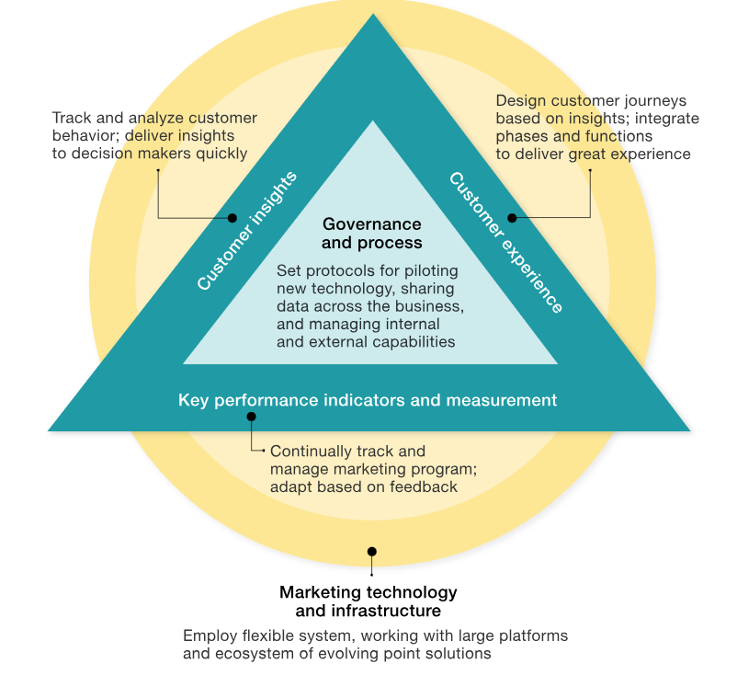
Ψηφιακό μάρκετινγκ για αγρότες
Για τους αγρότες, το ψηφιακό μάρκετινγκ προσφέρει πληθώρα ευκαιριών.
Οι αγρότες μπορούν να προσελκύσουν οργανική επισκεψιμότητα και δυνητικούς πελάτες που αναζητούν γεωργικά προϊόντα ή υπηρεσίες.
Το μάρκετινγκ περιεχομένου, όπως το blogging ή η δημιουργία βίντεο, μπορεί να βοηθήσει τους αγρότες να εκπαιδεύσουν το κοινό τους σχετικά με τις γεωργικές πρακτικές, τα οφέλη των βιολογικών προϊόντων ή οποιαδήποτε θέση στην οποία ειδικεύονται.
Το μάρκετινγκ μέσω ηλεκτρονικού ταχυδρομείου μπορεί να χρησιμοποιηθεί για την ενημέρωση των πελατών σχετικά με νέα προϊόντα, ειδικές προσφορές ή αγροτικές εκδηλώσεις.
Οι πλατφόρμες μέσων κοινωνικής δικτύωσης προσφέρουν ένα χώρο για τους αγρότες να επικοινωνούν με την κοινότητά τους, να μοιράζονται ιστορίες και να λαμβάνουν σχόλια.
Πώς μπορεί το ψηφιακό μάρκετινγκ να μεταμορφώσει μια επιχείρηση (πηγή McKinsey)

Slide 43
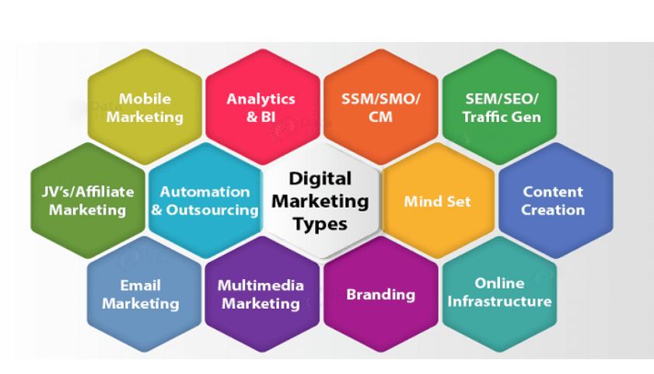
Ψηφιακό μάρκετινγκ: κατανόηση των πελατών
Η κατανόηση των πελατών είναι απαραίτητη για τη δημιουργία σχετικού περιεχομένου αλλά και για την αποτελεσματική παροχή του.
Για να κατανοήσουν πραγματικά αυτή τη συμπεριφορά, οι εταιρείες χρειάζονται έναν συνδυασμό λεπτομερών δεδομένων και προηγμένων εργαλείων. Τα εργαλεία αυτά βοηθούν στην ανάλυση τμημάτων πελατών, στον εντοπισμό ευκαιριών και στην πρόβλεψη μελλοντικών ενεργειών.
Οι εταιρείες θα πρέπει να κατανοούν σε βάθος τις διαδρομές λήψης αποφάσεων των πολύτιμων πελατών τους.
Όταν οι πελάτες έχουν μια αρνητική εμπειρία, συχνά σταματούν να ασχολούνται με την εταιρεία. Η διασφάλιση ενός θετικού ταξιδιού πελατών σημαίνει ότι κάθε σημείο αλληλεπίδρασης πρέπει να βελτιστοποιηθεί.
Ενώ το μάρκετινγκ, οι πωλήσεις και η υποστήριξη είναι προφανείς παράγοντες στο ταξίδι του πελάτη, υπάρχουν και άλλοι κρίσιμοι ρόλοι, όπως η διαχείριση παραγγελιών και η εκπλήρωση.
Ο σχεδιασμός μιας καμπάνιας ψηφιακού μάρκετινγκ (για τη γεωργία) είναι απαραίτητος και αποτελεί ένα επόμενο βήμα για την κατανόηση των πελατών σας.
Τύποι ψηφιακού μάρκετινγκ: μια προσέγγιση από την .radiancevisiongroup (πηγή:radiancevisiongroup.com)

Slide 44
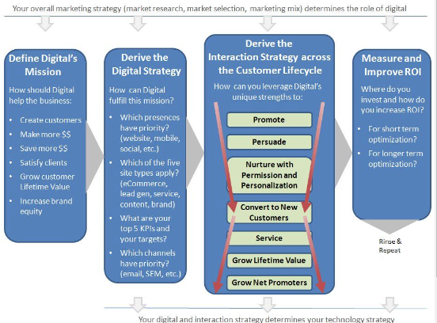
Ψηφιακό μάρκετινγκ: σχεδιασμός στρατηγικής
Υπάρχουν πολυάριθμες μεθοδολογίες, πλαίσια και κατευθυντήριες γραμμές για τον σχεδιασμό μιας στρατηγικής ψηφιακού μάρκετινγκ. Οι περισσότερες από αυτές συμφωνούν σχετικά με τα βασικά βήματα που απαιτούνται.
Κατανοήστε το κοινό σας: Προσδιορίστε τους αγρότες ή τις γεωργικές επιχειρήσεις-στόχους σας.
Ορίστε σαφείς στόχους: Καθορίστε τι θέλετε να επιτύχετε.
Έρευνα και συλλογή δεδομένων: Συγκεντρώστε δεδομένα σχετικά με τις τρέχουσες τάσεις της αγοράς στη γεωργία, την ανάλυση των ανταγωνιστών και τους πιθανούς τομείς ανάπτυξης.
Επιλέξτε τις σωστές ψηφιακές πλατφόρμες: Ανάλογα με το κοινό-στόχο σας, επιλέξτε τις πλατφόρμες που χρησιμοποιούν συχνά.
Δημιουργία περιεχομένου: Ανάπτυξη περιεχομένου που έχει απήχηση στους αγρότες.
Συμμετοχή και αλληλεπίδραση: Απαντήστε σε ερωτήματα, συμμετέχετε σε φόρουμ αγροτών και σε συζητήσεις. Η οικοδόμηση εμπιστοσύνης είναι ζωτικής σημασίας στη γεωργική κοινότητα.
Ένα πλαίσιο ψηφιακού μάρκετινγκ (πηγή: McKinsey)

Slide 45
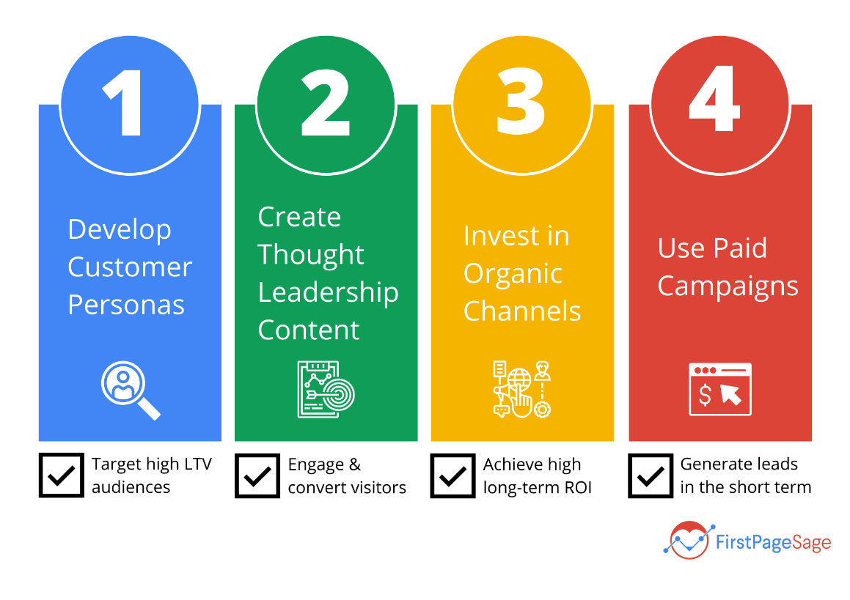
Ψηφιακό μάρκετινγκ: μεθοδολογίες μάρκετινγκ
Για να προσφέρετε μια απρόσκοπτη πολυκαναλική εμπειρία πελατών, είναι απαραίτητο να διαθέτετε τεχνολογία μάρκετινγκ που μπορεί να αυτοματοποιήσει, να εξατομικεύσει και να συντονίσει τις δραστηριότητες.
Μια βασική πτυχή των αποτελεσματικών λειτουργιών μάρκετινγκ είναι η ύπαρξη ενός συστήματος που είναι προσαρμόσιμο. Θα πρέπει να είναι συμβατό με μεγάλες πλατφόρμες όπως η Adobe ή η Oracle, αλλά και αρκετά ευέλικτο ώστε να ενσωματώνεται με εξειδικευμένες λύσεις που προσφέρουν καινοτόμα χαρακτηριστικά.
η πιο προηγμένη τεχνολογία μάρκετινγκ μπορεί να μην είναι πάντα η καλύτερη λύση για κάθε οργανισμό. Παράγοντες όπως το πόσο καλά μια λύση ενσωματώνεται με τα υπάρχοντα συστήματα ή ανταποκρίνεται σε συγκεκριμένες ανάγκες μπορεί να είναι πιο κρίσιμοι.
Ένα παράδειγμα μεθοδολογίας ψηφιακής αγοράς B2B (πηγή: firstpagesage.com)

Slide 46
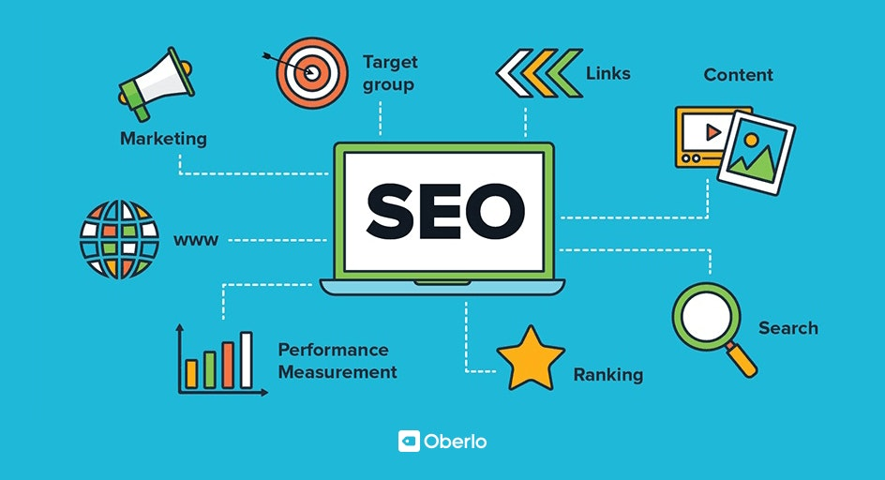
Ψηφιακό μάρκετινγκ: μεθοδολογίες μάρκετινγκ
Για τους αγρότες, δεδομένης της φύσης της επιχείρησής τους και του κοινού στο οποίο απευθύνονται, δύο από τις πλέον κατάλληλες μεθοδολογίες ψηφιακού μάρκετινγκ είναι το μάρκετινγκ περιεχομένου και η βελτιστοποίηση μηχανών αναζήτησης (SEO).
Μάρκετινγκ περιεχομένου: Το μάρκετινγκ περιεχομένου περιλαμβάνει τη δημιουργία και την ανταλλαγή πολύτιμου, σχετικού και συνεπούς περιεχομένου για την προσέλκυση και τη συμμετοχή του κοινού-στόχου. Ο πρωταρχικός στόχος είναι να εδραιωθεί το κύρος, να οικοδομηθεί εμπιστοσύνη και, τελικά, να οδηγηθεί ο πελάτης σε κερδοφόρες ενέργειες. Για τους αγρότες, το μάρκετινγκ περιεχομένου μπορεί να αποτελέσει ένα ισχυρό εργαλείο για την εκπαίδευση των καταναλωτών σχετικά με τις περιπλοκές της γεωργίας, τα οφέλη των προϊόντων τους και τις πρακτικές βιωσιμότητας που ακολουθούν.
Βελτιστοποίηση μηχανών αναζήτησης (SEO): Το SEO είναι η πρακτική της βελτιστοποίησης ενός ιστότοπου ή διαδικτυακού περιεχομένου ώστε να κατατάσσεται υψηλότερα στα αποτελέσματα των μηχανών αναζήτησης, αυξάνοντας έτσι την ορατότητα και την οργανική επισκεψιμότητα. Για τους αγρότες, η ισχυρή διαδικτυακή παρουσία είναι ζωτικής σημασίας, κυρίως εάν πωλούν τα προϊόντα τους απευθείας στους καταναλωτές ή προσφέρουν αγροτουριστικές εμπειρίες.
Επισκόπηση SEO (πηγή: firstpagesage.com)

Slide 47
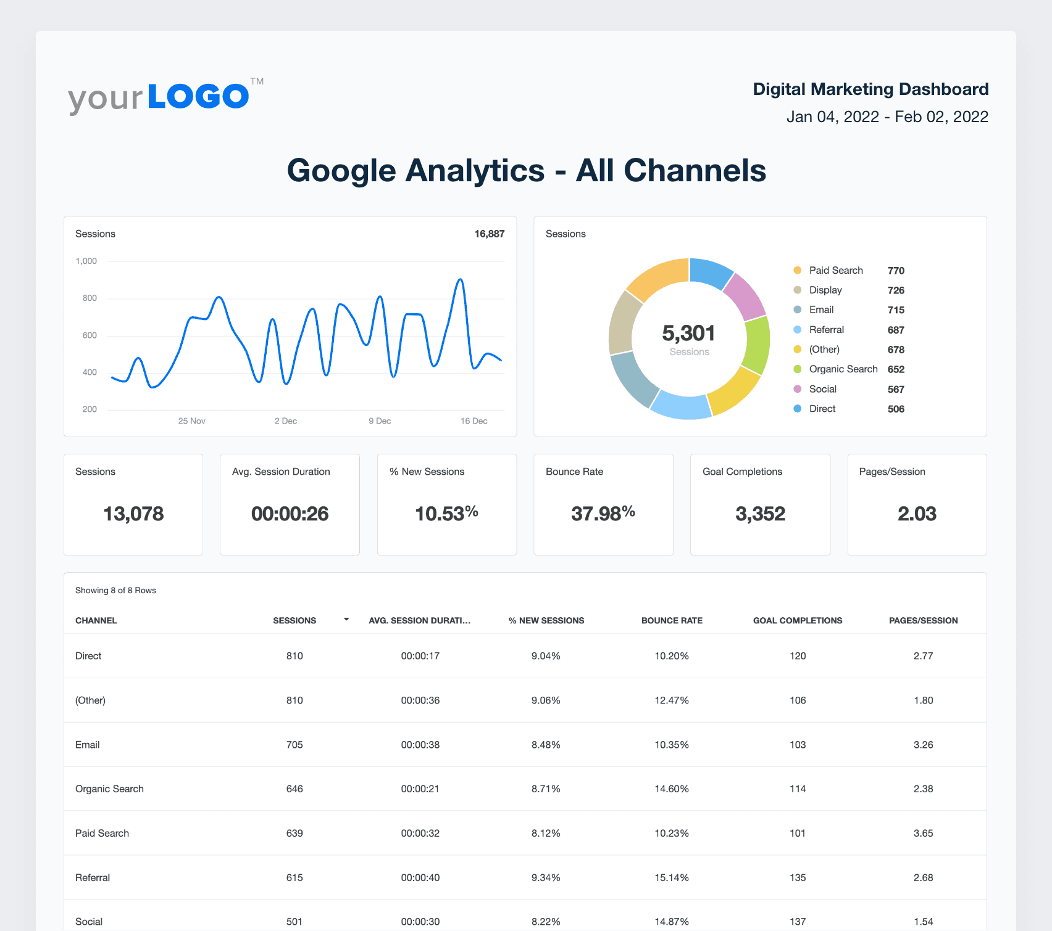
Ψηφιακό μάρκετινγκ: εργαλεία
Διάφορα εργαλεία μπορούν να βοηθήσουν στη δημιουργία, τη διανομή και την ανάλυση του περιεχομένου.
Εργαλεία SEO.
SEMrush (https://www.semrush.com/): Ένα ολοκληρωμένο εργαλείο SEO που προσφέρει έρευνα λέξεων-κλειδιών, ελέγχους ιστότοπων και ανάλυση ανταγωνιστών, βοηθώντας τις μάρκες να βελτιστοποιήσουν την παρουσία τους στο διαδίκτυο.
Εργαλεία διαχείρισης μέσων κοινωνικής δικτύωσης.
Hootsuite (https://hootsuite.com/): Μια πλατφόρμα που επιτρέπει στους χρήστες να προγραμματίζουν, να δημοσιεύουν και να αναλύουν περιεχόμενο σε πολλαπλά κανάλια κοινωνικής δικτύωσης από έναν ενιαίο πίνακα ελέγχου.
Buffer (https://buffer.com/): Ένα φιλικό προς το χρήστη εργαλείο για τον προγραμματισμό, τη δημοσίευση και την ανάλυση αναρτήσεων στα μέσα κοινωνικής δικτύωσης, με έμφαση στην απλότητα και την ευκολία χρήσης.
Εργαλεία ανάλυσης.
Google Analytics (https://analytics.google.com/): Ένα δωρεάν εργαλείο της Google που παρέχει πληροφορίες σχετικά με την επισκεψιμότητα του ιστότοπου, τη συμπεριφορά των χρηστών και τα δεδομένα μετατροπής, βοηθώντας τις μάρκες να κατανοήσουν το κοινό τους και να βελτιστοποιήσουν τις διαδικτυακές στρατηγικές τους.
Ένα παράδειγμα Google Analytics (πηγή: agencyanalytics.com)

Slide 48
Δραστηριότητα #4
Μελέτη περίπτωσης
Οι οπωρώνες Green Valley Orchards, ένας οικογενειακός οπωρώνας, είναι γνωστός για τα μήλα, τα ροδάκινα και τα κεράσια υψηλής ποιότητας. Παραδοσιακά, η Green Valley βασιζόταν στις πωλήσεις από στόμα σε στόμα και στις τοπικές αγορές. Ωστόσο, με την αλλαγή της δυναμικής της αγοράς και τον αυξανόμενο ανταγωνισμό, συνειδητοποίησαν την ανάγκη να υιοθετήσουν στρατηγικές ψηφιακού μάρκετινγκ για να προσεγγίσουν ένα ευρύτερο κοινό και να αυξήσουν τις πωλήσεις.
Πώς η Green Valley Orchards αξιοποίησε το ψηφιακό μάρκετινγκ για να ενισχύσει την προβολή της μάρκας της και τη δέσμευση των πελατών της;
Συζητήστε την αποτελεσματικότητα των διαφόρων στρατηγικών που θα χρησιμοποιηθούν. Ποια είναι τα βασικά διδάγματα που μπορούν να εξαχθούν για άλλους αγρότες που επιθυμούν να ξεκινήσουν ένα παρόμοιο ταξίδι ψηφιακού μάρκετινγκ;

Slide 50


Slide 51
Περιεχόμενα
Τι είναι η ηλεκτρονική μάθηση;
Γιατί είναι σημαντική η ηλεκτρονική μάθηση;
Τύποι ηλεκτρονικής μάθησης
Πλατφόρμες ηλεκτρονικής μάθησης

Slide 52
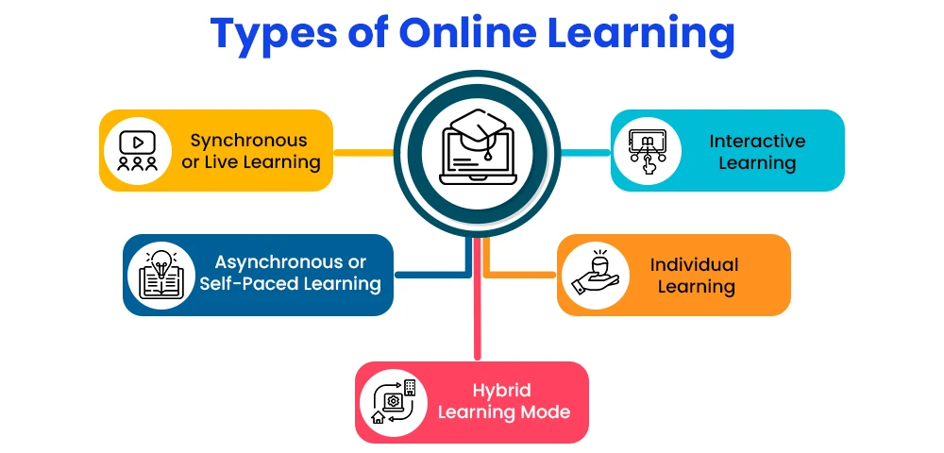
Τι είναι η ηλεκτρονική μάθηση;
Η ηλεκτρονική μάθηση, συντομογραφία του όρου «ηλεκτρονική μάθηση», αναφέρεται στη χρήση ψηφιακών εργαλείων και τεχνολογιών για την πρόσβαση σε εκπαιδευτικό περιεχόμενο εκτός της παραδοσιακής αίθουσας διδασκαλίας.
Περιλαμβάνει ένα ευρύ φάσμα τρόπων, από διαδικτυακά μαθήματα, διαδικτυακά σεμινάρια και εικονικές αίθουσες διδασκαλίας μέχρι διαδραστικές προσομοιώσεις και παρουσιάσεις πολυμέσων.
Η ηλεκτρονική μάθηση μπορεί να είναι αυτορυθμιζόμενη, όπου οι εκπαιδευόμενοι αποκτούν πρόσβαση στο περιεχόμενο με τη δική τους ευκολία, ή καθοδηγούμενη από εκπαιδευτές, όπου οι συνεδρίες προγραμματίζονται και διεξάγονται σε πραγματικό χρόνο.
Τύποι ηλεκτρονικής μάθησης (πηγή: collegevidya.com)

Slide 53
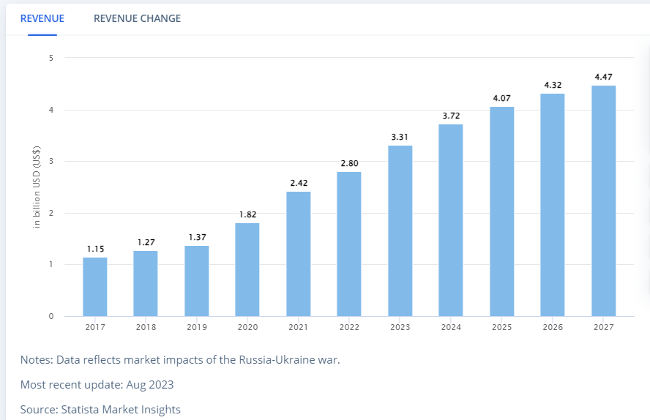
Γιατί είναι σημαντική η ηλεκτρονική μάθηση; (1/2)
Η ηλεκτρονική μάθηση ήταν πάντα σημαντική.
Λόγω της πανδημίας COVID-19, όλο και περισσότεροι άνθρωποι χρησιμοποιούν διαδικτυακές πλατφόρμες για να μάθουν. Αυτό σημαίνει ότι υπάρχει μεγάλη ζήτηση για αυτές τις πλατφόρμες.
Μέχρι το 2025, οι άνθρωποι θα ξοδέψουν περίπου 325 δισεκατομμύρια δολάρια για online μάθηση. Η αγορά αυτή αυξάνεται κατά περίπου 7% κάθε χρόνο. Επίσης, τον τελευταίο χρόνο, πολύ περισσότεροι άνθρωποι άρχισαν να χρησιμοποιούν διαδικτυακές πλατφόρμες για να μάθουν, επειδή είναι εύκολο να τις χρησιμοποιήσουν από οπουδήποτε.
Στο μέλλον, η διαδικτυακή μάθηση θα συνεχίσει να αυξάνεται. Όλο και περισσότεροι άνθρωποι θέλουν να μαθαίνουν από το σπίτι ή από οπουδήποτε θέλουν. Επίσης, η νέα τεχνολογία θα κάνει τη διαδικτυακή μάθηση ακόμα καλύτερη και πιο προσωπική για κάθε χρήστη.
Πρόβλεψη των εσόδων των προμηθευτών ηλεκτρονικής μάθησης στην Ευρώπη (πηγή: Statistica Management Insights)

Slide 54
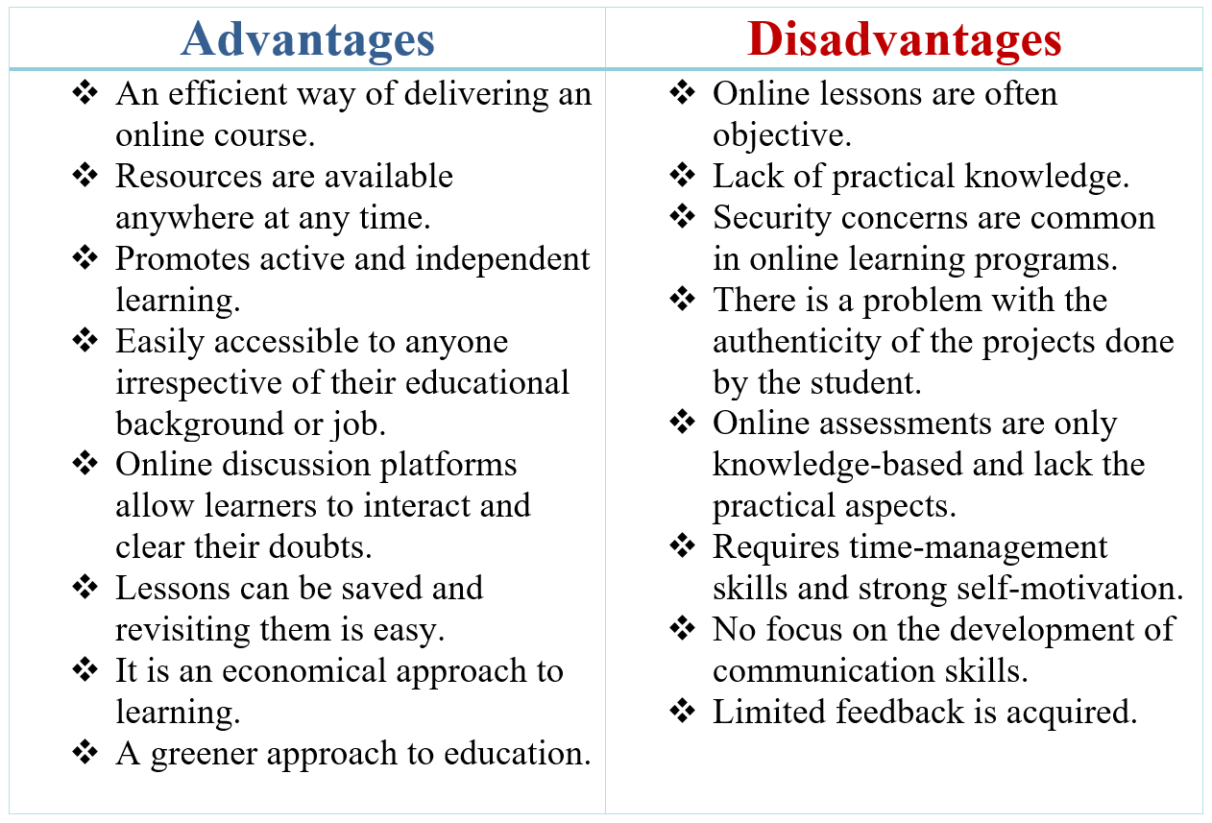
Γιατί είναι σημαντική η ηλεκτρονική μάθηση; (2/2)
Το κύριο πλεονέκτημα της ηλεκτρονικής μάθησης είναι η ευελιξία της, καθώς επιτρέπει στους εκπαιδευόμενους να έχουν πρόσβαση στο περιεχόμενο από οπουδήποτε και ανά πάσα στιγμή, εφόσον διαθέτουν σύνδεση στο διαδίκτυο.
Οι πλατφόρμες ηλεκτρονικής μάθησης συχνά ενσωματώνουν διάφορα στοιχεία πολυμέσων, όπως βίντεο, κινούμενα σχέδια, κουίζ και διαδραστικές ενότητες, για να βελτιώσουν την εμπειρία μάθησης. Μπορούν επίσης να προσφέρουν χαρακτηριστικά όπως φόρουμ συζητήσεων, αλληλεπιδράσεις μεταξύ ομοτίμων και παρακολούθηση της προόδου για την υποστήριξη και την εμπλοκή των εκπαιδευομένων καθ' όλη τη διάρκεια του εκπαιδευτικού τους ταξιδιού.
Η δυναμική φύση του γεωργικού τομέα, με τη συνεχή εμφάνιση νέων ερευνών, τεχνικών και τεχνολογιών, καθιστά την ηλεκτρονική μάθηση ένα ανεκτίμητο εργαλείο για τους αγρότες ώστε να παραμένουν ενήμεροι με τις τελευταίες εξελίξεις και τις βέλτιστες πρακτικές.
Πλεονεκτήματα και μειονεκτήματα της ηλεκτρονικής μάθησης (πηγή: velynlearning.com)

Slide 55
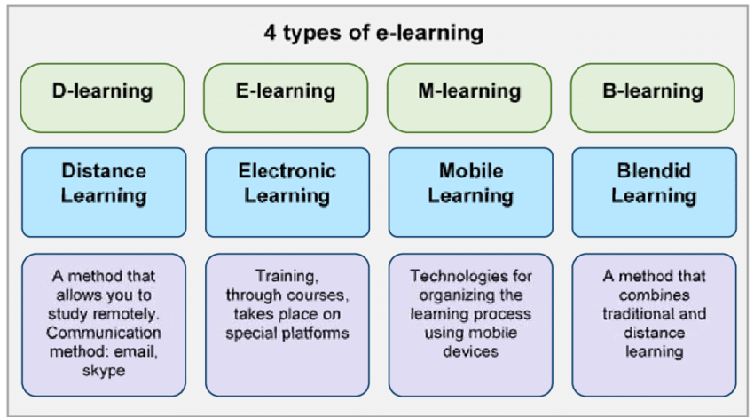
Τύποι ηλεκτρονικής μάθησης
Η σύγχρονη ηλεκτρονική μάθηση είναι μια μέθοδος μάθησης σε πραγματικό χρόνο, όπου οι συμμετέχοντες αλληλεπιδρούν ταυτόχρονα με τον εκπαιδευτή και μεταξύ τους, συνήθως μέσω ζωντανών διαδικτυακών σεμιναρίων ή εικονικών αιθουσών διδασκαλίας.
Η ασύγχρονη ηλεκτρονική μάθηση επιτρέπει στους εκπαιδευόμενους να έχουν πρόσβαση στο περιεχόμενο με το δικό τους ρυθμό χωρίς αλληλεπιδράσεις σε πραγματικό χρόνο.
Η κινητή μάθηση ή m-learning είναι σχεδιασμένη για φορητές συσκευές όπως τα smartphones και τα tablets. Προσφέρει το πλεονέκτημα της μάθησης εν κινήσει, καθιστώντας την ιδιαίτερα προσιτή.
Η μικτή μάθηση συνδυάζει τη συμβατική διδασκαλία δια ζώσης με ψηφιακά στοιχεία.
Η μικρομάθηση περιλαμβάνει σύντομα, εστιασμένα τμήματα μάθησης, που συχνά διαρκούν μόλις λίγα λεπτά.
Κατηγοριοποίηση των τύπων ηλεκτρονικής μάθησης (πηγή: E3S Web of Conference)

Slide 56
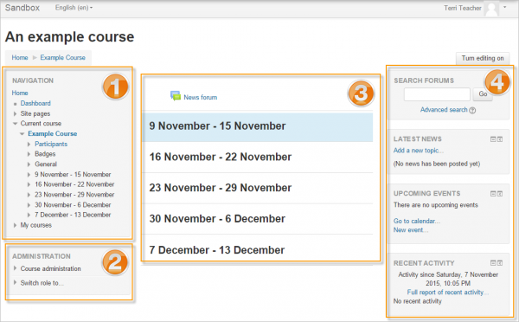
Πλατφόρμες ηλεκτρονικής μάθησης
Οι πλατφόρμες ηλεκτρονικής μάθησης παρέχουν την υποδομή και τα εργαλεία που απαιτούνται για την παροχή μιας ολοκληρωμένης, διαδραστικής και εξατομικευμένης μαθησιακής εμπειρίας.
Οι πλατφόρμες συχνά διαθέτουν εργαλεία που επιτρέπουν την αλληλεπίδραση σε πραγματικό χρόνο, όπως δωμάτια συνομιλίας, φόρουμ συζητήσεων και λειτουργίες τηλεδιάσκεψης.
Οι πιο δημοφιλείς πλατφόρμες είναι οι εξής.
Moodle: Moodle: Το Moodle είναι ένα ευρέως χρησιμοποιούμενο σύστημα διαχείρισης μάθησης ανοικτού κώδικα. Είναι γνωστό για την ευελιξία και τις επιλογές προσαρμογής του, επιτρέποντας στους εκπαιδευτικούς να δημιουργούν προσαρμοσμένα μαθησιακά περιβάλλοντα.
Blackboard Learn: Το Blackboard Learn διευκολύνει την αποτελεσματική επικοινωνία μεταξύ εκπαιδευτικών και μαθητών. Είναι εύκολο στην πλοήγηση και προσφέρει πολυάριθμα πρόσθετα, συμπεριλαμβανομένου ενός ανιχνευτή λογοκλοπής.
MOOCs (Μαζικά ανοικτά διαδικτυακά μαθήματα): Τα MOOCs είναι διαδικτυακά μαθήματα που είναι διαθέσιμα σε μεγάλο αριθμό συμμετεχόντων, συχνά δωρεάν ή με χαμηλό κόστος. Πλατφόρμες όπως οι Coursera, edX και Udacity προσφέρουν MOOCs από κορυφαία πανεπιστήμια και ιδρύματα παγκοσμίως.
Ένα παράδειγμα μαθήματος στην πλατφόρμα ηλεκτρονικής μάθησης Moodle (πηγή: moodle.org)

Slide 57
Πρακτική εργασία#5
Μελέτη περίπτωσης
Η Green Valley Farms, ένα μεσαίου μεγέθους αγρόκτημα, παραδοσιακά επικεντρώθηκε σε συμβατικές γεωργικές πρακτικές. Ωστόσο, με την αυξανόμενη ζήτηση για βιολογικά προϊόντα και την ανάγκη για βιώσιμες μεθόδους καλλιέργειας, η διοίκηση του αγροκτήματος εξετάζει το ενδεχόμενο μετάβασης στη βιολογική γεωργία. Η μετάβαση αυτή συνεπάγεται σημαντικές αλλαγές στην επιλογή των καλλιεργειών, τη διαχείριση του εδάφους, τον έλεγχο των παρασίτων και τις συνολικές λειτουργίες της φάρμας. Το αγρόκτημα καλλιεργεί σήμερα μια ποικιλία καλλιεργειών, όπως καλαμπόκι, σόγια και σιτάρι, και διατηρεί επίσης μια μικρή γαλακτοκομική επιχείρηση.
Η διοικητική ομάδα της Green Valley Farms επιθυμεί να κάνει αυτή τη μετάβαση επιτυχή, αλλά αντιμετωπίζει αρκετές προκλήσεις, όπως η ανάγκη για νέες γνώσεις και δεξιότητες στο εργατικό δυναμικό της, η κατανόηση της διαδικασίας πιστοποίησης για τη βιολογική γεωργία και η επανεξέταση της στρατηγικής μάρκετινγκ για να στοχεύσει στην αγορά βιολογικών προϊόντων.
Ποια βασικά θέματα θα πρέπει να συμπεριληφθούν στο πρόγραμμα ηλεκτρονικής μάθησης για να διασφαλιστεί η ολοκληρωμένη κατάρτιση του προσωπικού στις πρακτικές της βιολογικής γεωργίας; Πώς μπορεί η Green Valley Farms να διασφαλίσει ότι το πρόγραμμα ηλεκτρονικής μάθησης είναι ελκυστικό και αποτελεσματικό για το προσωπικό της; Συζητήστε μεθόδους για την ενίσχυση της διαδραστικότητας, την αξιολόγηση των μαθησιακών αποτελεσμάτων και την ενθάρρυνση της ενεργού συμμετοχής.

Slide 58


